Slide 1
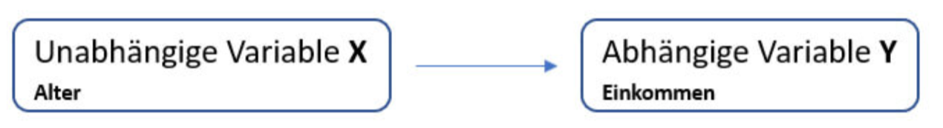
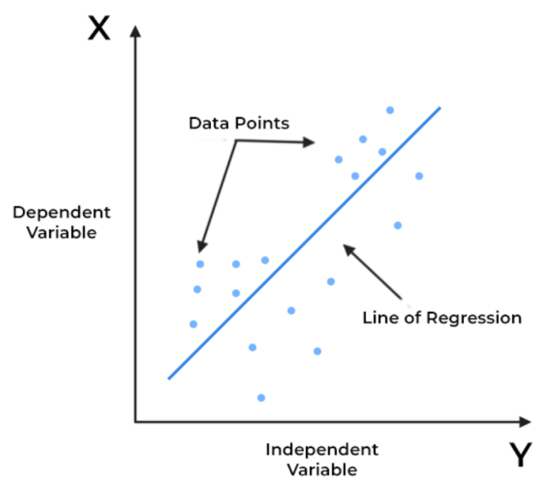
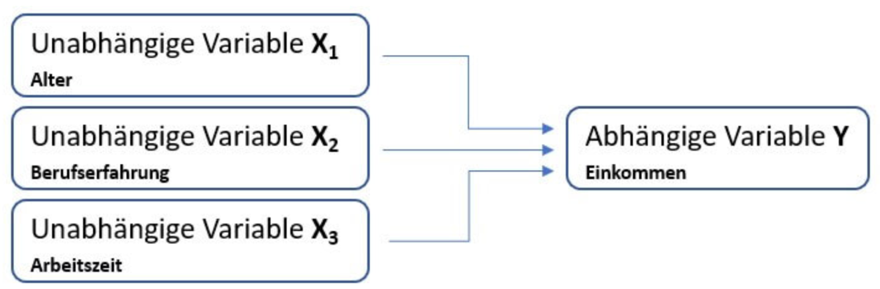
Nomenklatur
Modellvariable X Modellvariable Y
erklärende Variable erklärte Variable
unabhängige Variable abhängige Variable
exogene Variable endogene Variable
Regressor Regressand
Prädiktorvariable Kriteriumsvariable
Zielvariable
Einfache Regression
Multivariate Regression
Notes:
Hier werden nur metrische Variablen behandelt.
Abbildungen von www.bachelorprint.de/statistik/regression/, abgerufen 23.07.2024

Slide 2
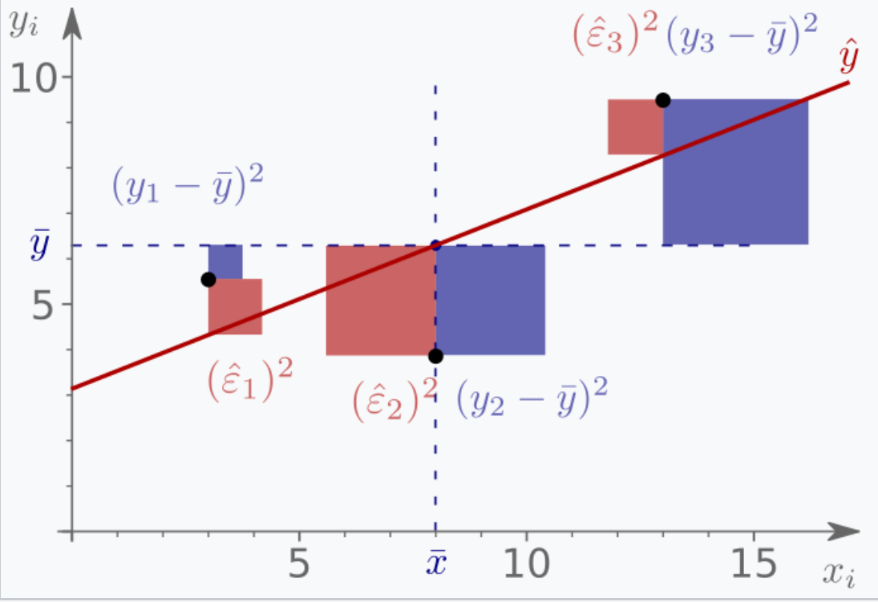
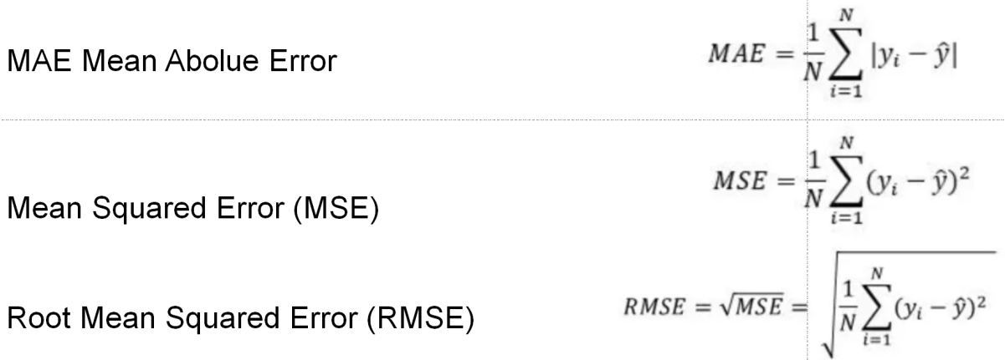
Quadratsummen als Abstände der Regression
Kernidee: Quadrierte Abstände in Bezug auf
Mittelwert y<Dach> berechnen
Und
durch lineare Regression vorhergesagtem Wert minimieren.
Bestimmheitsmaß = erklärte Varianz / gesamte Varianz
In Blau ist der Bezug der Mittelwert und stellt die gesamte Varianz der Zielvariablen dar.
In Rot ist der Bezug die Regressionsgerade und stellt die durch die die Regressionsgerade erklärte Varianz dar.
Modellgütemaße / Verlust- / Kostenfunktionen:
Notes:
Varianz = Quadrierte Abstände in der häufigsten Form
Die Summe der blauen Abweichungsquadrate ist die totale Quadratsumme (Bezug ist der Mittelwert) und die Summe der roten Abweichungsquadrate ist die Residuenquadratsumme (Bezug ist die Regressionsgerade).
Abbildung von https://de.wikipedia.org/wiki/Residuenquadratsumme, abgerufen 04.06.2024.

Slide 3
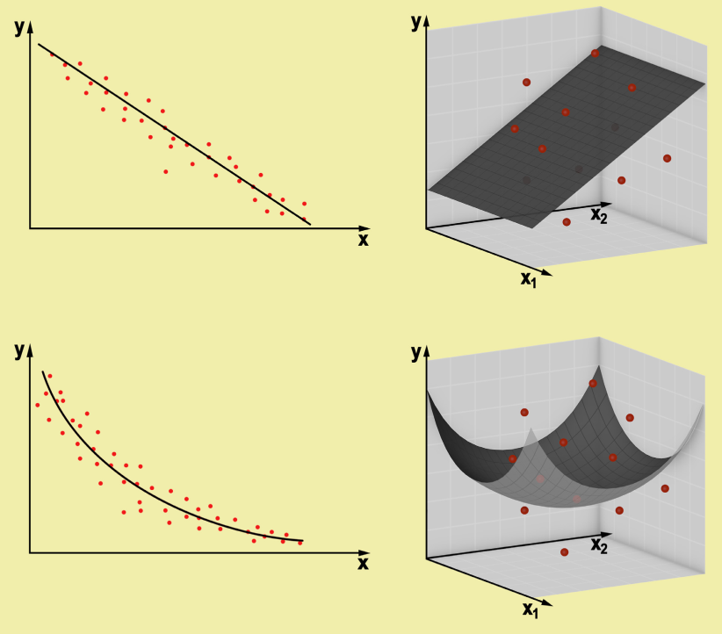
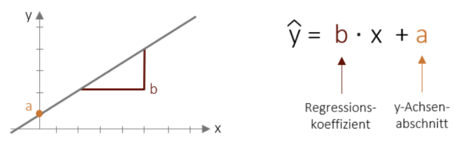
Lineare versus nicht lineare Modelle
Lineare Regressionsmodelle
Gleichung ersten Grades
Gerade in 2D, Ebene in 3D, Hyperebenen
Änderung von X führen proportional zu Änderungen von Y.
Nicht lineare Regressionsmodelle
Polynome höheren Grades, Exponentialfunktionen, trigonometrische Funktionen, …
generalisierte lineare Modelle (GLM oder GLiM)
Notes:
Abbildung mit 1 (bivariater Fall) und 2 (multivariat) erklärenden Variablen
Hier nur lineare Regression, keine der Variante wie höhere Polynomgrade, logistische R., symbolische R. isotonische R., Quantilsregression, Multivariate Adaptive Regression Splines (MARS).

Slide 4

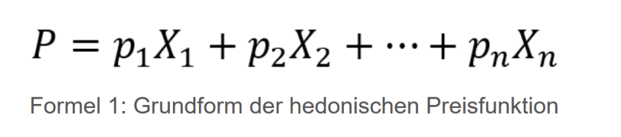
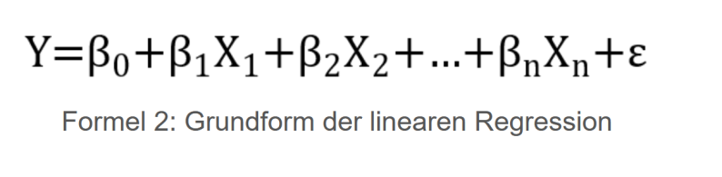
Hedonistisches Preismodell als lineare Regressionsgleichung
Hedonische Preisanalyse sieht Produkte als Nutzenbündel. Produkte setzen sich aus einzelnen Eigenschaften zusammensetzen und jede Eigenschaft stiftet für den Kunden einen Nutzen / eine Freude. Jede Eigenschaft hat einen gewichtbaren Preis. Die Summe der Einzelpreise ergibt den Gesamtpreis. Die Formel dazu lautet :
Dies entspricht direkt der allgemeinen Formel von linearen Regressionen :
Notes:
Ideal passt das betriebswirtschaftliche Modell zu einer einfachen Mathematik. Andere Verfahren der Immobilienbewertung, wie Sachwertverfahren, Vergleichswertverfahren und Ertragswertverfahren, werden hier nicht betrachtet.
Epsilon ist ein Fehlerterm (error), der sich aus Varianz und Bias zusammensetzt, also den nicht durch die Variablen und lineare Regression erklärbaren Modellanteil.
Nach https://www.realtalk.immo/hedonische-preismodelle-in-der-immobilienwirtschaft-die-zukunft-der-immobilienanalyse/, abgerufen 23.05.2023.

Slide 5
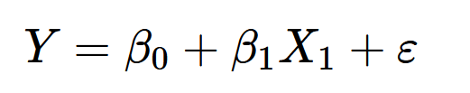
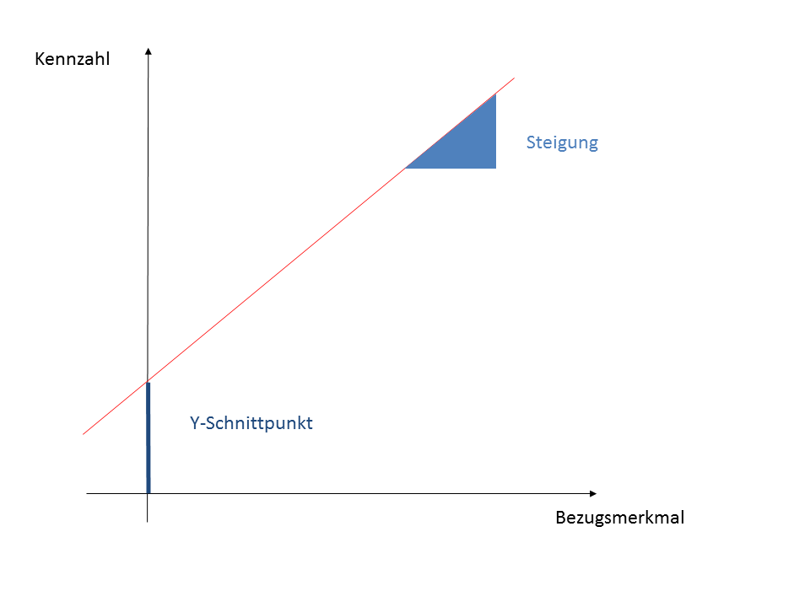
Regressionskoeffizienten als 1-unit-change
Regressionskoeffizienten der unabhängigen Variablen -> Merkmalskoeffizienten
Mit gilt dann
[SalesPrice] = 8715,75 + 114.63 * [Gr Liv Area]
Jeder zusätzliche Square Foot steigert den Hauspreis
proportional um 114,63 $.
Positive Koeffizienten -> Steigerung des Hauspreises
Negative Koeffizienten -> Minderung des Hauspreises
Notes:
Überblick, was lineare(!) Regression kann (1-unit-change, erklärte Varianz) und wo Tücken (Skalierung, Multikollinearität, Normalverteilung der Varianzen) sind.
Gr Liv Area (Continuous): Above grade (ground) living area square feet, Wohnzimmer.
Regressionskoeffizienten haben diese Aussage nur für nicht standardisierte oder transformierte Daten!
Pearson’s Korrelationskoeffizient zwischen Gr Liv Area und SalePrice beträgt 0.72.
Abb. aus https://help.sap.com/doc/saphelp_nw75/7.5.5/de-DE/b9/871a624f3b4d56882fea6ca75a1429/content.htm?no_cache=true, abgerufen 23.08.2023

Slide 6
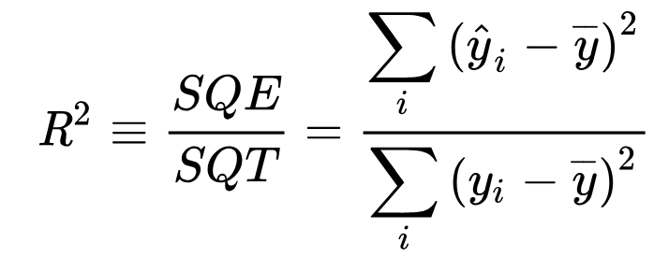
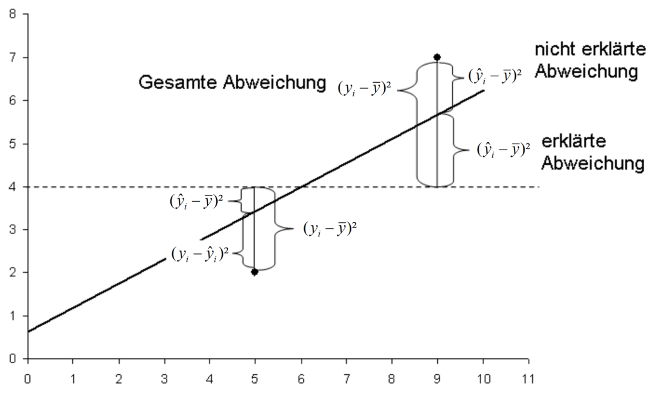
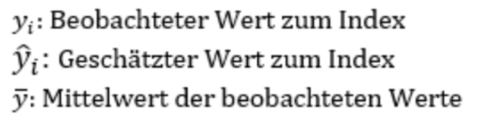
Bestimmtheitsmaß R²
Wertebereich von R² ist [-∞ .. 1].
Nachteile von R²
durch Aufnahme irrelevanter Variablen wird R² größer.
Vergleich nur für Modelle gleicher Parameteranzahl
Je größer die Steigung der Regressionsgeraden, desto größer wird R²
Mehr Daten vergößern R²
Quadrat der Varianz
Notes:
Dach (hat) und Strich (bar) Notation unterscheiden beobachtete und geschätzte Werte.
R² ist ein Maß der Sparsamkeit (parsimony).
R² ist dimensionslos.
Quadrat der Varianz: besser wäre Standardabweichung, aber dann sind die Zahle nicht mehr linear interpretierbar.
Bei einer einfachen linearen Regression (nur eine erklärende Variable) entspricht das Bestimmtheitsmaß dem Quadrat des Bravais-Pearson-Korrelationskoeffizienten r_{xy}.
SQE oder SSE: Summe der Quadrate der Erklärten Abweichungen bzw. englisch Sum of Squares Explained
SQT oder SST: umme der Quadrate der Totalen Abweichungen bzw. englisch Sum of Squares Total
SQE etc sind keine normierten Terme und deren Verwendung wechselt in Lehrbüchern!
Weitere Ma0e siehe https://stats.oarc.ucla.edu/other/mult-pkg/faq/general/faq-what-are-pseudo-r-squareds/, abgerufen 23.05.2023.
Abb. von https://www.unibw.de/hum-bildungswissenschaft/professuren/swm/methodenskripte/lineare-regression-grundlagen-und-blue-annahmen.pdf, abgerufen 23.05.2023.

Slide 7
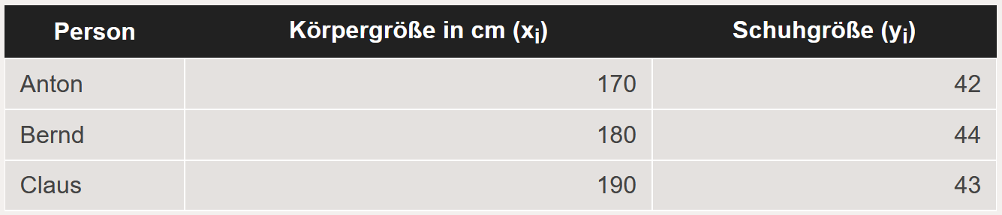
Beispiel Bestimmtheitsmaß R²
Welchen Anteil der Varianz der abhängigen Variable wird durch die Vorhersage der unabhängigen Variablen aufgeklärt?
Beispiel:
1) Zwischen Schuhgröße y und Körpergröße x wurde die Regressionsfunktion y_{i} = 34 + 0,05 × x_{i} bestimmt.
2) Mittelwert = (42 + 44 + 43) / 3 = 43
3) Varianz = (42 - 43)² + (44 - 43)² + (43 - 43)² = -1² + 1² + 0² = 1 + 1 + 0 = 2
4) Die Regressionsfunktion ergibt als Vorhersagen:
y₁ = 34 + 0,05 × 170 = 34 + 8,5 = 42,5
y₂ = 34 + 0,05 × 180 = 34 + 9 = 43
y₃ = 34 + 0,05 × 190 = 34 + 9,5 = 43,5
5) Varianz der Vorhersage: ( 42,5 - 43)² + (43 - 43)² + (43,5 - 43)² = -0,5² + 0² + 0,5² = 0,25 + 0 + 0,25 = 0,5.
6) Bestimmheitsmaß = erklärte Streuung / gesamte Streuung = 0,5 / 2 = 0,25.
Notes:
Wie gut ist ein Regressionsmodell in Bezug auf eine Schätzung durch den Mittelwert?
Einführung in die Quadratsummenzerlegung, Streuungszerlegung.
coefficient of determination [engl.] Bestimmtheitsmaß. Auch Determinationskoeffizient, R squared genannt.
Beispiel aus https://welt-der-bwl.de/Bestimmtheitsma%C3%9F, abgerufen 26.04.2024.

Slide 8
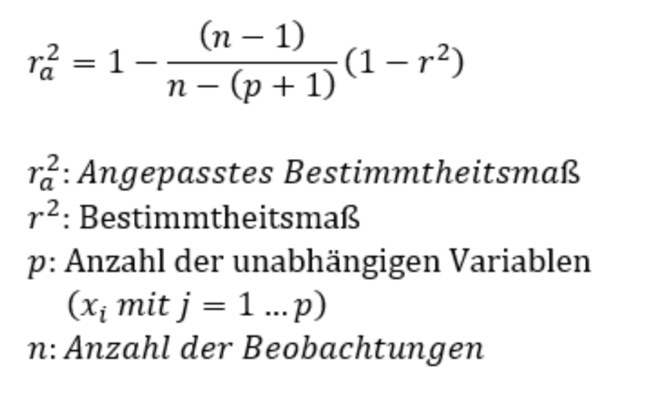
R² adjusted
R²_{a} korrigiert die Modellkomplexität, indem die Anzahl Parameter bestraft und die Anzahl Daten belohnt werden.
R²_{a} <= R²
Modele mit größerem R²_{a} und weniger Variablen sind besser.
Notes:
Adjustiert heisst hier freiheitsgradbezogen.
Gedankenexperiment: Regression durch zwei Punkte mit R2=1! Trotzdem wird man erst mit viel mehr Daten dem R2 Glauben schenken.
Gedankenexperiment: Fügen Sie einem Regressionsmodell mit hohem Bestimmtheitsmaß viele zufällig verteilte neue Variablen hinzu. Beispiel 2 relevante und 98 zufällige Variablen.
R2a negativ zeigt auf ein Modell schlechter als Schätzung mit Mittelwert. Zuviele irrelevante Variablen!
Abb. von https://www.unibw.de/hum-bildungswissenschaft/professuren/swm/methodenskripte/lineare-regression-grundlagen-und-blue-annahmen.pdf, abgerufen 23.05.2023.

Slide 9
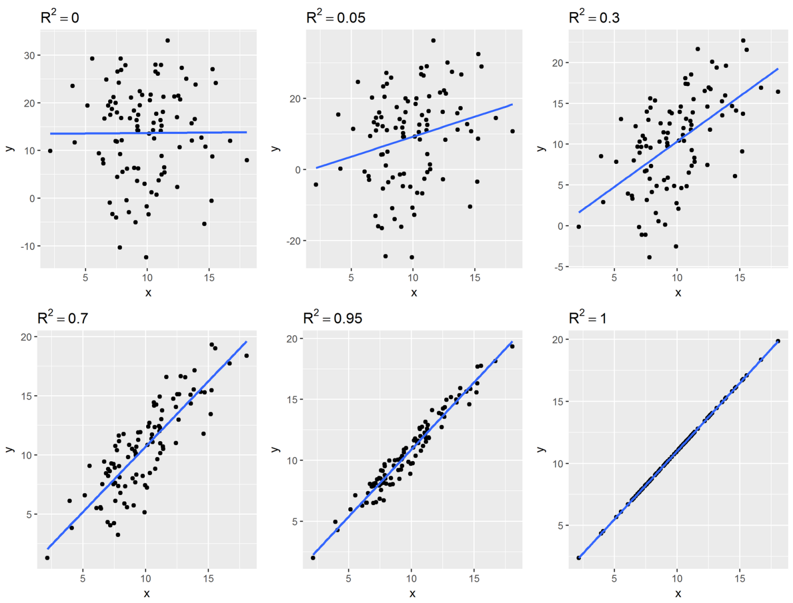
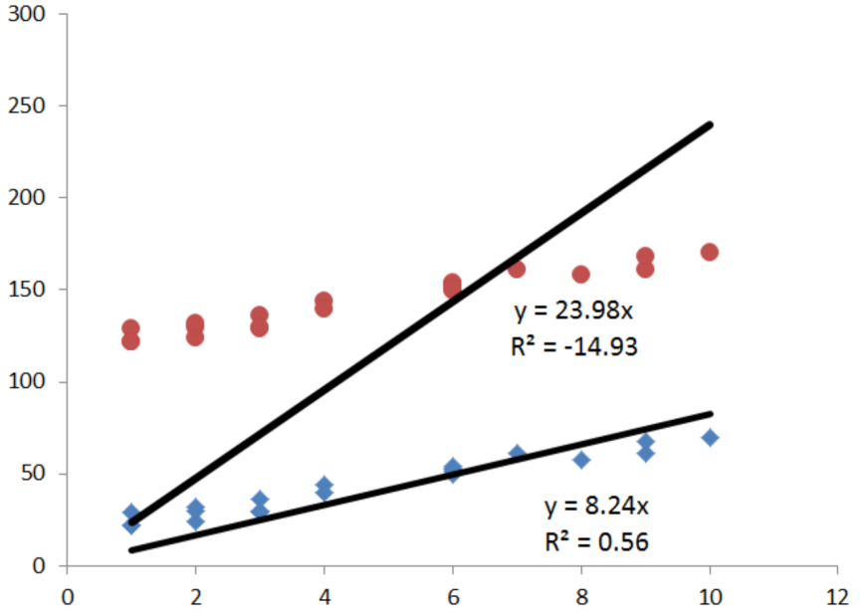
Beispiele Bestimmtheitsmaß R²
Notes:
R² =0: Die unabhängigen Variablen können überhaupt nicht erklären - in diesen Fall finden wir auch keine Steigung der Regressionsgeraden, also alle Regressionskoeffzienten = 0
R²= 1: Die unabhängigen Variablen erklären vollständig - alle beobachteten -Werte liegen auf der Regressionsgeraden
R²= 0,7: Die unabhängigen Variablen erklären 70% der Unterschiede in - 30% der Unterschiede können wir nicht erklären.

Slide 10
Voraussetzungen für interpretierbare Vorhersagen von linearen Regressionen
Lineare Beziehungen zwischen unabhängigen und abhängiger Variablen sind vorhanden (Linearität).
Alle und nur die relevanten, unabhängigen Variablen sind spezifiziert (Vollständigkeit der Variablen).
Meßfehler und Ausreißer sind nicht vorhanden (Fehlerfreiheit der unabhänigen Variablen).
Die unabhängigen Variablen sind standardisiert oder normalisiert.
Die Prädikatoren sind unter sich unabhängig von einander (keine Multikollinearitäit).
Die unabhängigen Variablen dürfen nicht stark untereinander korreliert sein. Ziel der Regression ist immer die Regressionskoeffzienten so zu bestimmen, dass sie unabhängig voneinander zu einer proportionalen Änderung der Zielvariablen beitragen.
Die Residuen (Fehler der Vorhersage) sind angenähert normalverteilt (Homoskedastizität, konstante Streuung)
Residuen sollen zufällig auftreten und keinem systematischen Muster folgen.
Wichtig für die Glültigkeitsgrenzen
Weil sonst Hypothesentests nicht mehr zuverlässig sind.
Sind die unabhängigen Variablen normalverteilt, dann sind es auch meist die Residuen.
Mögliche Ursachen für nicht-zufällige Residuen:
Wichtige Erklärungsgrößen fehlen im Modell
Es gibt Abhängigkeiten in den Daten (z.B. Klumpeneffekte)
Nichtlineare Zusammenhänge wurden nicht erkannt und modelliert
Die abhängige Variable ist schief verteilt
Notes:
Kitchen sink regression ? Unkritsch mit allen Variablen?
Multikollinearitäit
bewirkt ein „doppeltes Zählen“ von Einflußvariablen und daher ist keine genaue Trennung des Einflusses auf die Zielvariable möglich.
Beispiel eines Eimers der von vielen Wasserhähne gespeist wird. Kann der Zufluß auf einen Wasserhahn reduziert werden, dann ist diese Variable unabhägig von den anderen.
Klassisches Beispiel (Frochte 2019(: Schiffsgewicht, -breite und –länge. Wäre eine Variable Schiffsgrösse besser?
Ausreißer können auf andere datengenerierende Prozesse hinweisen. Bei Immobilien sind dies neben Einfamilienhäusern Mehrfamilienhäuser, Bauernhöfe, Schlößer, Burgen … Teilverkäufe …
Von BLUE (best linear unbiased estimator wird gesprochem, wenn alle Voraussetzungen eingehalten werden.
Zu Multikollinearitäit siehe auch https://www.investopedia.com/terms/m/multicollinearity.asp, abgerufen 21.06.2023.

Slide 11
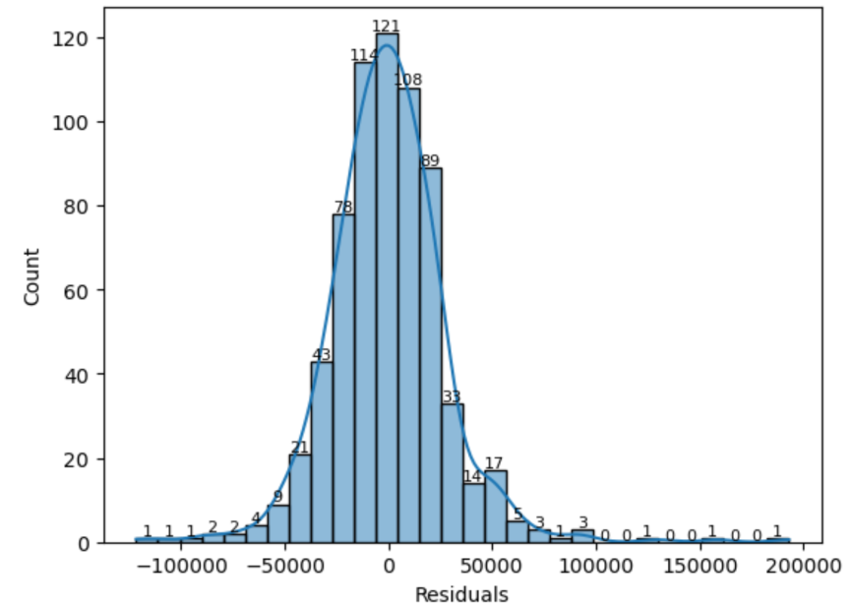
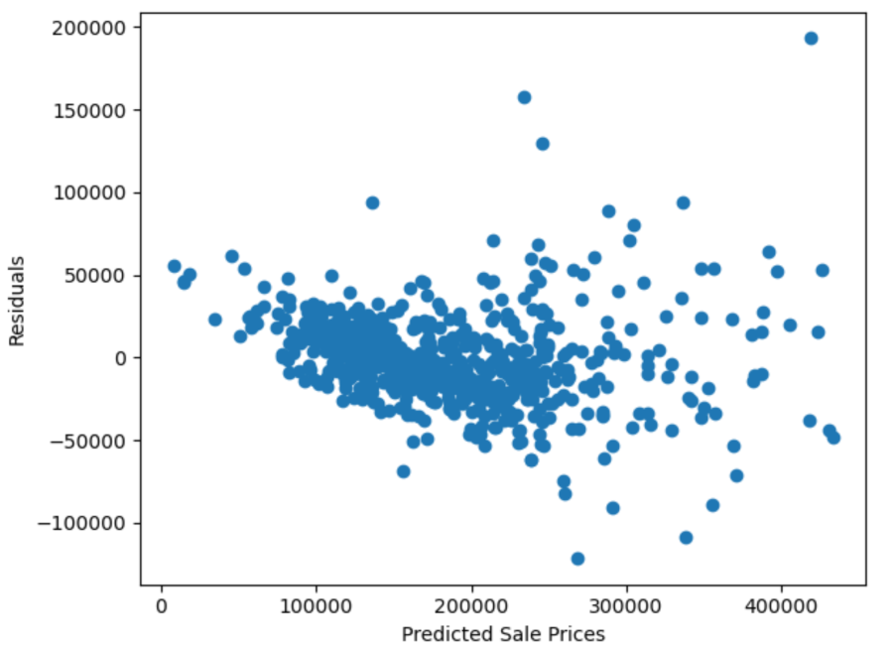
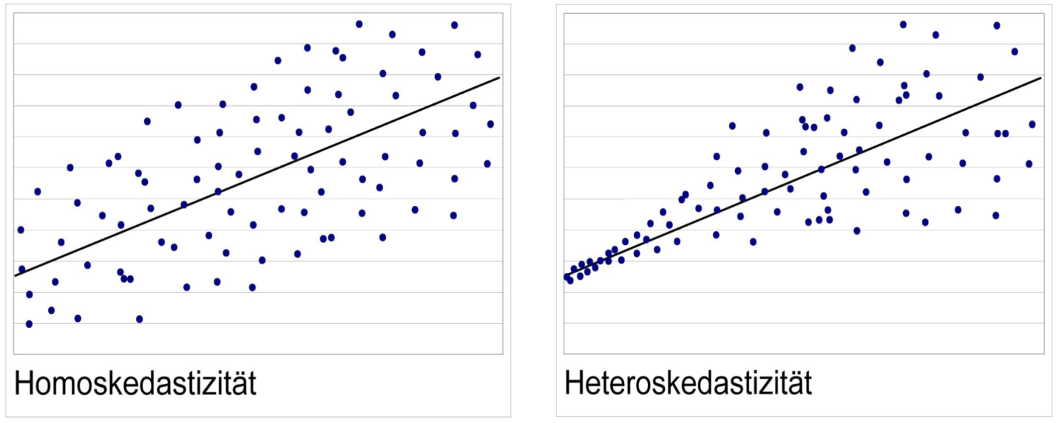
Voraussetzung der konstanten Streuung der Varianzen der Residuen
Homoskedastizität (konstante Streuung) der Residuen
Die Varianz der Residuen sollen in etwa immer gleich groß und zufällig verteilt sein.
Prüfung mit Streuungs- oder Histogramm der vorhergesagten Werte (x) gegen die Residuen (y).
Man prüft die Vorhersagewerte und nicht die einzelnen Prädikatoren, da das Modell mit allen Prädikatoren berechnet wurde.
Notes:
Analogie: Wenn man Roulette spielt, sollte man nicht in der Lage sein, die Zahlen vorherzusagen (auch wenn man das gerne möchte). Man kann sich aber die gespielten Zahlen anschauen, um zu sehen, ob ein Muster dahin vorhanden ist. Diese Analogie kann man auch auf Regressionsmodelle übertragen: man sollte nicht in der Lage sein, auch nur ein einziges Residuum vorherzusagen. Wenn in den Residuen ein Muster vorhanden ist, das es uns erlaubt, sie vorherzusagen, deutet dies darauf hin, dass das Regressionsmodell einen systematischen Fehler hat.
Abb. rechts Aus Ames FNN V1.3
Abb. Links von https://www.unibw.de/hum-bildungswissenschaft/professuren/swm/methodenskripte/lineare-regression-grundlagen-und-blue-annahmen.pdf, abgerufen 23.05.2023.

Slide 12

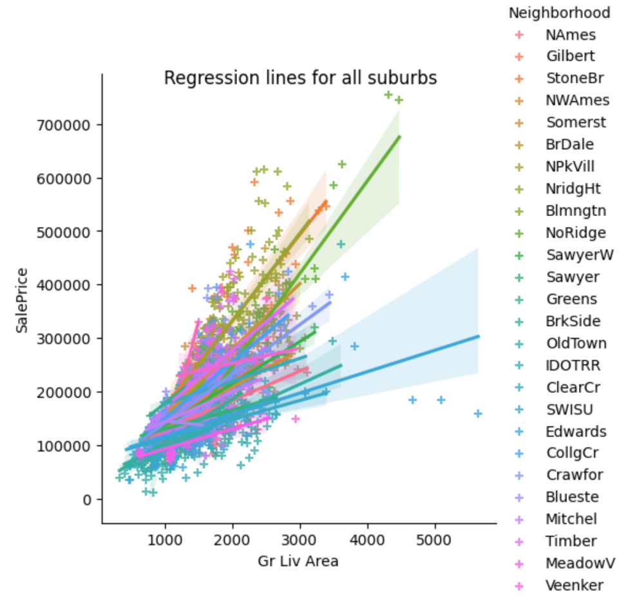
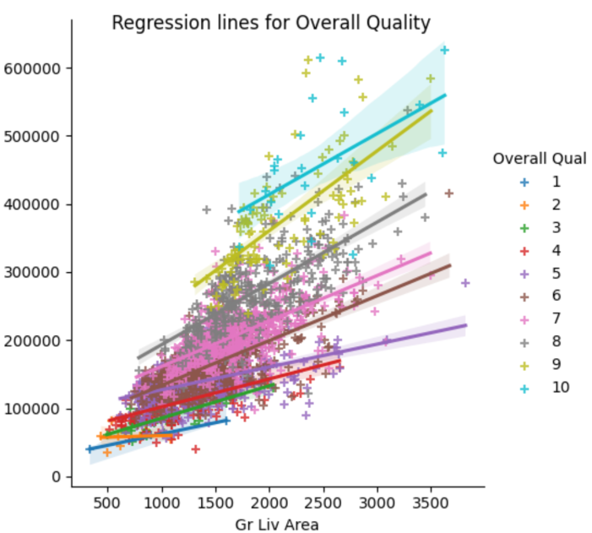
EDA und lineare Regressionen für Gruppen
Ames Housepricing.SalePrice gegen Wohnfläche, hier gruppiert für Neighborhood und Overall Quality
One Regression fits all?
Notes:
Intuitiv ist die Lage (Vorort) mitentscheidend für einen Verkaufspreis. Je Vorort erwarten wir unterschiedliche Mittelwerte. Links zeigt sich dies durch unterschiedliche Steigungen (Koeffizienten). Würden wir aber nicht ein gestaffeltes Muster wie bei Overall Quality erwarten? Der fast gemeinsame Intercept links deutet daraufhin, dass Vororte nur bei höheren Verkaufspreise trennen können. In allen Vororten gibt es fast alle Haustypen. Diese Gemeindegrenzen sind für eine Immobilienbewertung nur bedingt sinnvoll.
Kann man hoffen, dass die lokalen Regressionen in einem Entscheidungsbaum sinnvolle Gruppen unterteilen?
Aus Ames EDA handcrafted.ipynb

Slide 13
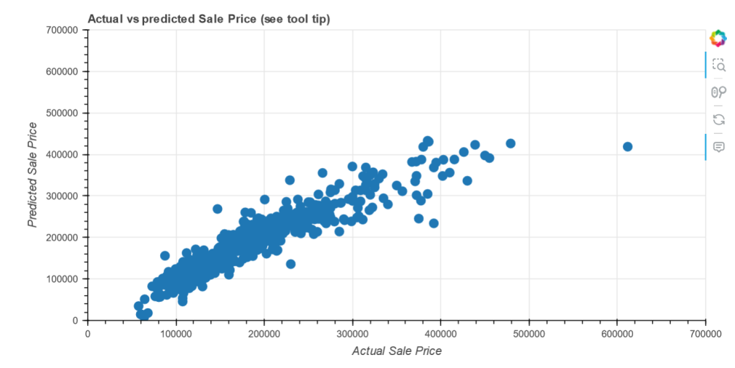
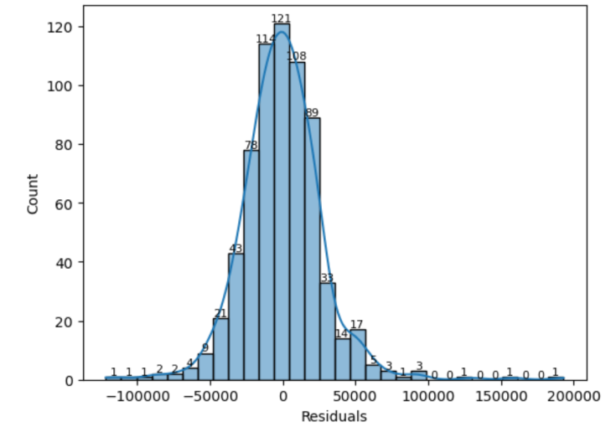
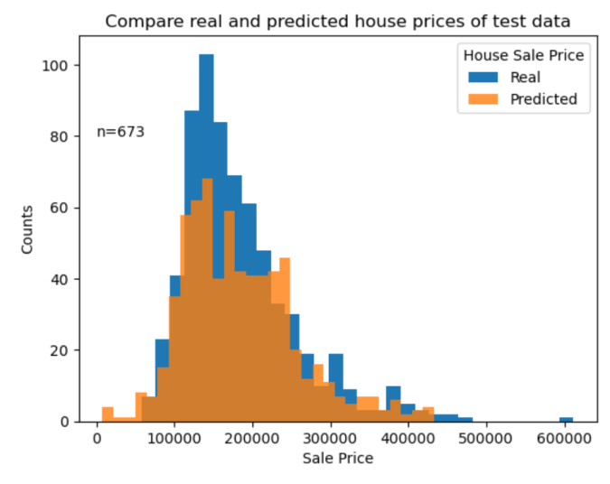
Praxis lineare Regression der Ames Housing Prices
Ames LinReg.ipynb

Slide 14
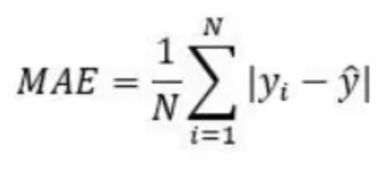
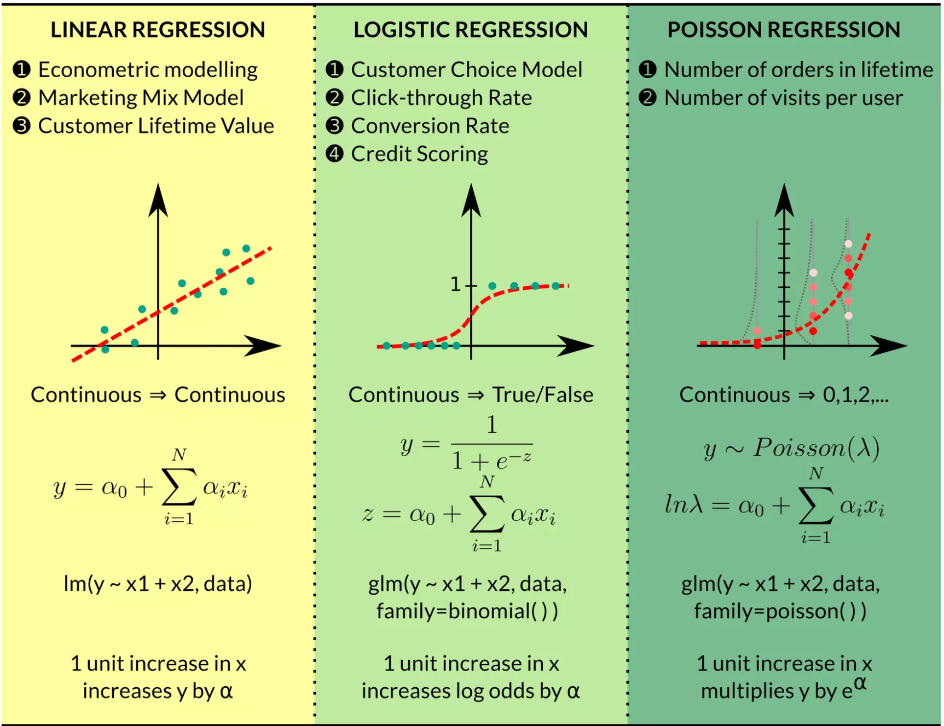
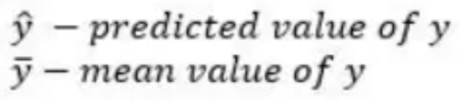
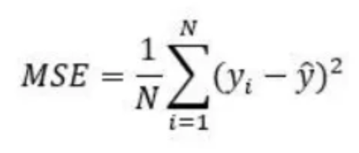
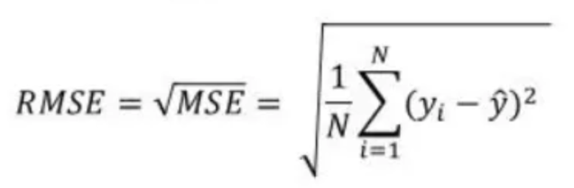
Generalisierte lineare Modelle (GLM oder GLiM)
Notes:
Während man in klassischen linearen Modellen annimmt, dass die Störgröße (die unbeobachtbare Zufallskomponente) normalverteilt ist, kann sie in GLMs eine Verteilung aus der Klasse der Exponentialfamilie besitzen. Diese Verteilungsklasse beinhaltet neben der Normalverteilung auch die Binomial-, Poisson-, Gamma- und inverse Gaußverteilung. Alternativ sind Datentransformationen.
Auch für kategoriale Daten
Counts? -> Poisson Verteilung

Slide 15
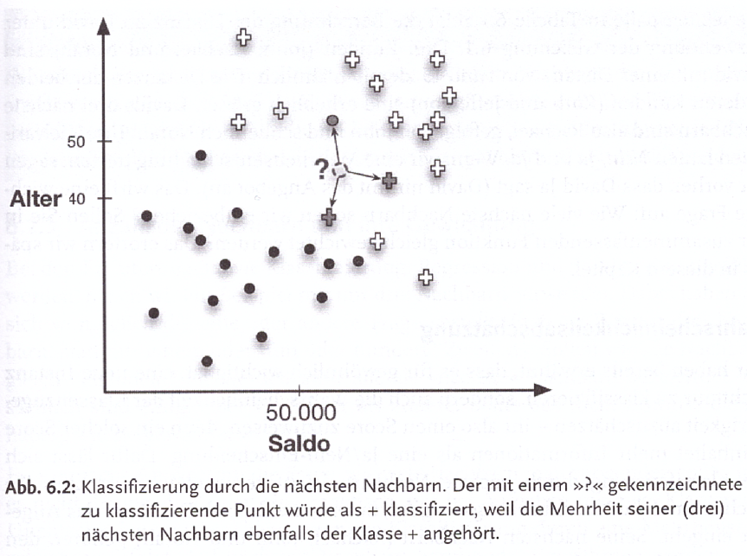
Überwachtes Lernen mit k-Nächsten Nachbarn (k-NN) Verfahren
Für eine Vorhersage einer Zielvariablen können die k nächsten Nachbarn im Merkmalsraumes genutzt werden.
Ähnlichkeit kann durch ein Distanzmaß der unabhängigen Variablen bestimmt werden.
Durch eine Mehrheitsentscheidung / MIttelwertbildung kann der Vorhersagewert aus den nächsten Nachbarn abgeleitet werden.
Erst wenn ein neuer Datenpunkt geschätzt werden soll, müssen die Distanzen zu allen anderen Datenpunkten berechnet werden (lazy lerner).
Notes:
k-NN wurde entwickelt 1951 von Evelyn Fix und Joseph Hodges, jedoch nie veröffentlicht. Siehe https://en.wikipedia.org/wiki/Evelyn_Fix und https://oro.open.ac.uk/28327/, abgerufen 22.05.2022.
Vorhersage einer neuen Klassifikation oder eines numerischen Wertes bei Regression durch Mittelwertbildung durch Mehrheitsentscheidung der Nachbarn.
Gegenpol zu lazy lerner sind eager lerner, die vorab die Datenrepräsentation berechnen und diese Repräsentation zur Vorhersage verwenden. Beispiel eager lerner: Regression, Künstliche Neuronale Netze.
Große Datenmenge -> schlechte Performanz -> Es gibt je Bibliothek Hyperparameter für quadtree Suchen und andere spatiale (räumliche) Suche
k-NN ist für viele Aufgaben der Bilderkennung überraschend gut. Beispiel: Geländeerkennung von Satelittenbildern. Blau ist Wasser, Grün Wälder, Weiß Wolken.
k-NN auch für Schätzung fehlender Werte sinnvoll.
Abb. Aus Provost&Fawcett (2017, S.185ff.)

Slide 16
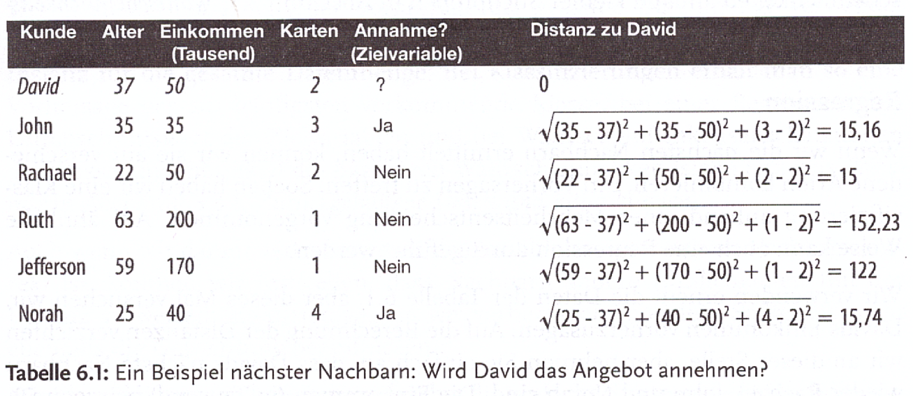
Übung zu k-NN
Framing: Wird der Kunde David ein neues Angebot annehmen?
Ein paar Daten sind bekannt:
Rechte Spalte zeigt die euklidische Distanz.
Ein Mehrheitsentscheid der k=3 nächsten Nachbarn ergibt: Ja.
Die Wahrscheinlichkeit dafür ergibt sich aus der relativen
Häufigkeit, hier als p=2/3.
Graphische Darstellung mit David als „?“
Notes:
Abb. Aus Provost&Fawcett (2017, S.185ff.)

Slide 17
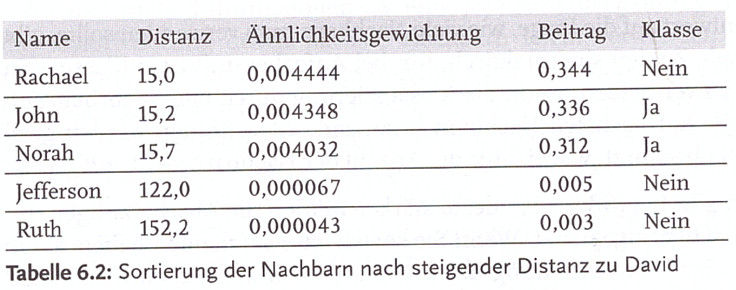
Gewichtung der Distanzen bei k-NN
Sollen Merkmale gewichtet werden?
Beispiel von eben zeigt bei k=4 einen weiteren Nachbarn von David, aber mit 10facher Distanz. Nach Gefühl sollte dieser Nachbar nicht stark berücksichtigt werden.
Die Ähnlichkeitsgewichtung hier ist der Kehrwert des Quadrates der Distanz.
Spalte Beitrag ist proportional zur Gewichtung und normiert auf Summe 1.
Summen der Beiträge ergeben für die negative Klasse Ja 0,64 und für die positive Klasse Nein 0,35.
Notes:
Normierung auf 1 ist angenehm für eimne lesbare Skala.
Tabelle aus Provost&Fawcett (2017, S.188)

Slide 18
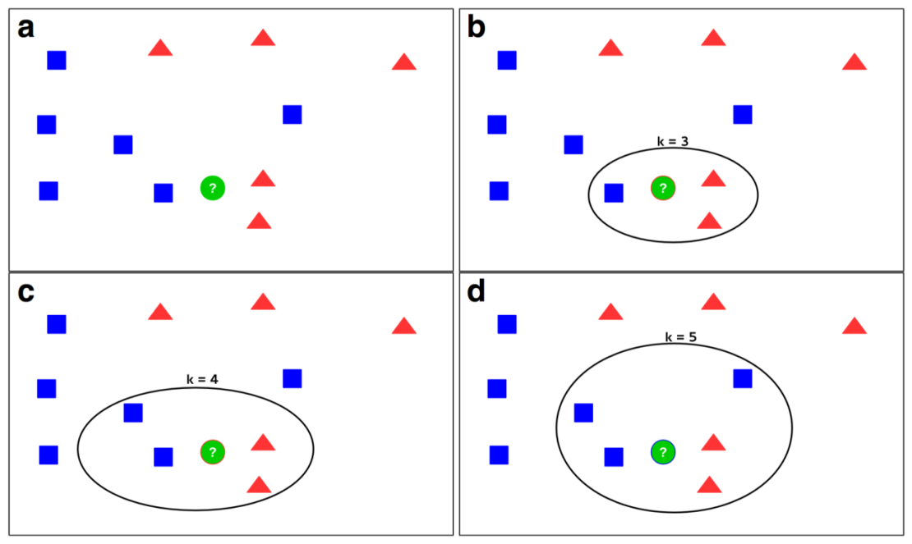
Wie soll der beste Hyperparameter k im k-NN Verfahren bestimmt werden?
Wenn k = Anzahl der Daten, dann gilt der Mehrheitsentscheid für die gesamte Datenmenge. Je größer k, desto stärker werden die Dateneigenschaften nivelliert, wird generalisiert. Lehrbücher empfehlen k = n / 2 oder sqrt (n) als Baseline.
Bei großen k können weiter entfernte Nachbarn nach Distanz oder anderem Ähnlichkeitsmaß gewichtet werden.
Notes:
Wird dieses Scoring Verfahren über alle Daten angewendet (k=n), dann verliert der Hyperparameter k an Relevanz.
Ist k = n / 2 für große Datenmengen sinnvoll? Oder SQRT(n)?

Slide 19
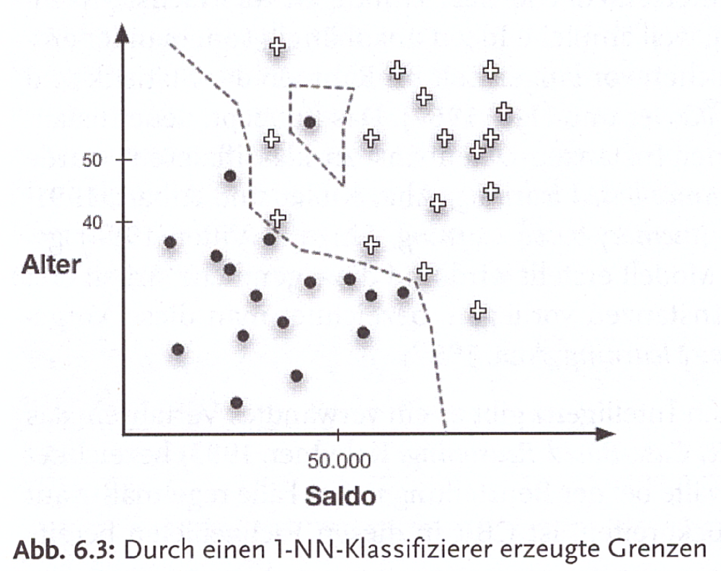
Überanpassung bei 1-NN
Perfekte Klassifizierung oder Überanpassung?
Die Abbildung zeigt Linien gleicher Klassen (Diskriminanzsgrenzen)
über ein Raster von zwei Variablen.
1-NN folgt den Trainingsdaten 1:1 und erreicht 100% Genauigkeit
auf den Trainingsdaten.
Die unregelmäßigen Klassifikationsgrenzen sind typisch für k-NN.
Sie folgen keiner geometrischen Form, wie bei linearen oder
Baumstrukturmodellen.
Notes:
Die Abbildung zeigt ein nicht-lineares Modell. Keine lineare Diskriminationsfunktion als Hyperebene, sondern eine wellige Diskriminationsfunktion mit Land, Halbinseln und Inseln der Klassen.
Wie ist die Unterscheidung von Trainings- und Testdaten beim k-NN Verfahren?
Abb. Aus Provost&Fawcett (2017, S.190)

Slide 20
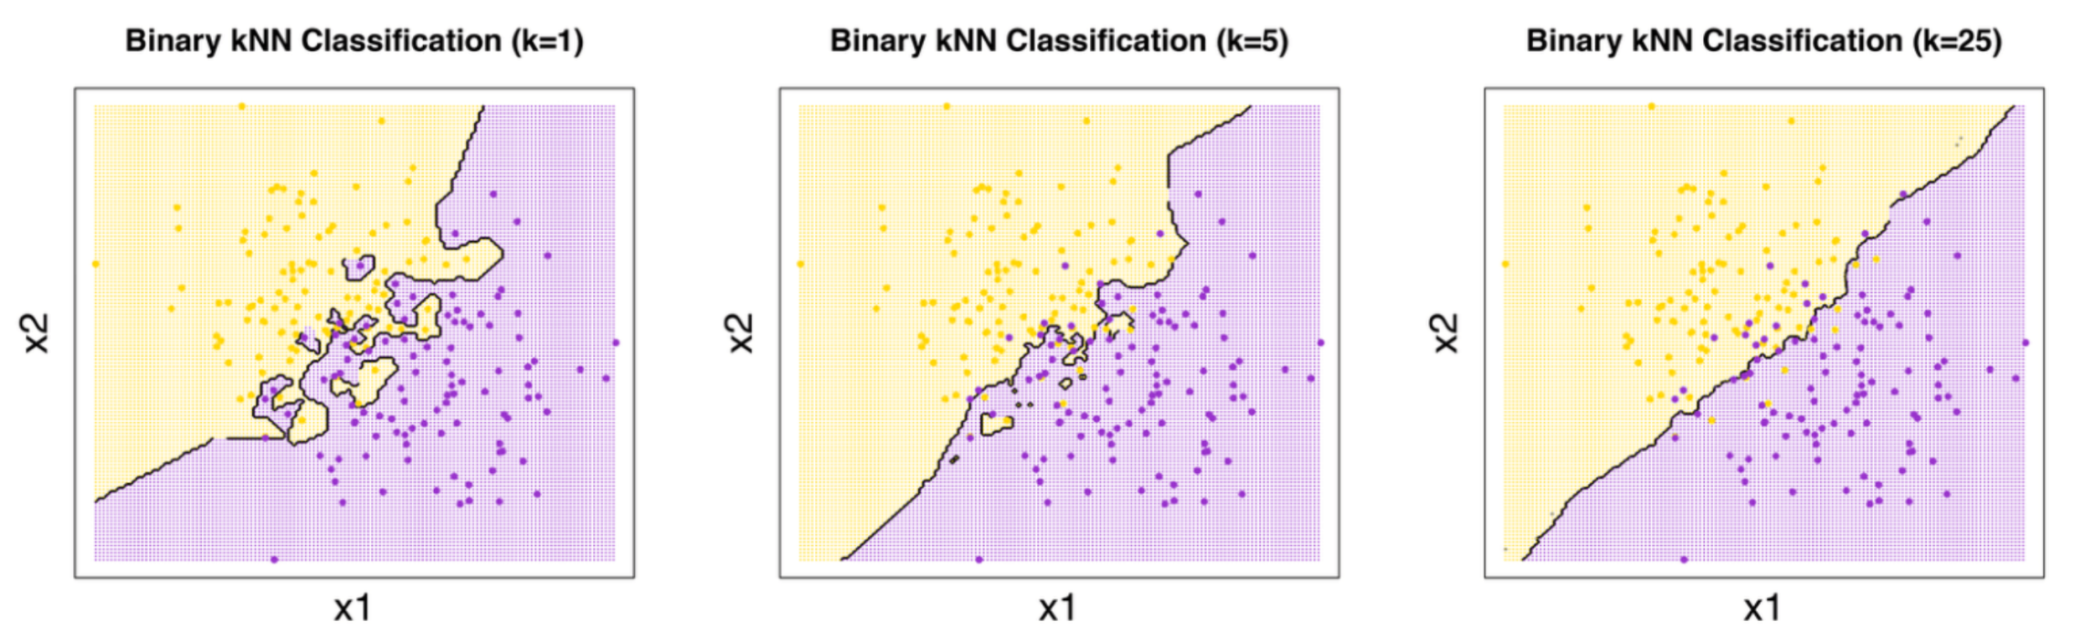
Entscheidungsgrenzen für k=1, 5, 25
Die Mehrheitsfindung bei größeren k sorgt für eine bessere Generalisierbarkeit. Die Entscheidungsgrenzen werden einfacher.
Notes:
Beispiel für zwei Variablen x1, x2.
K=1 mit Overfitting

Slide 21
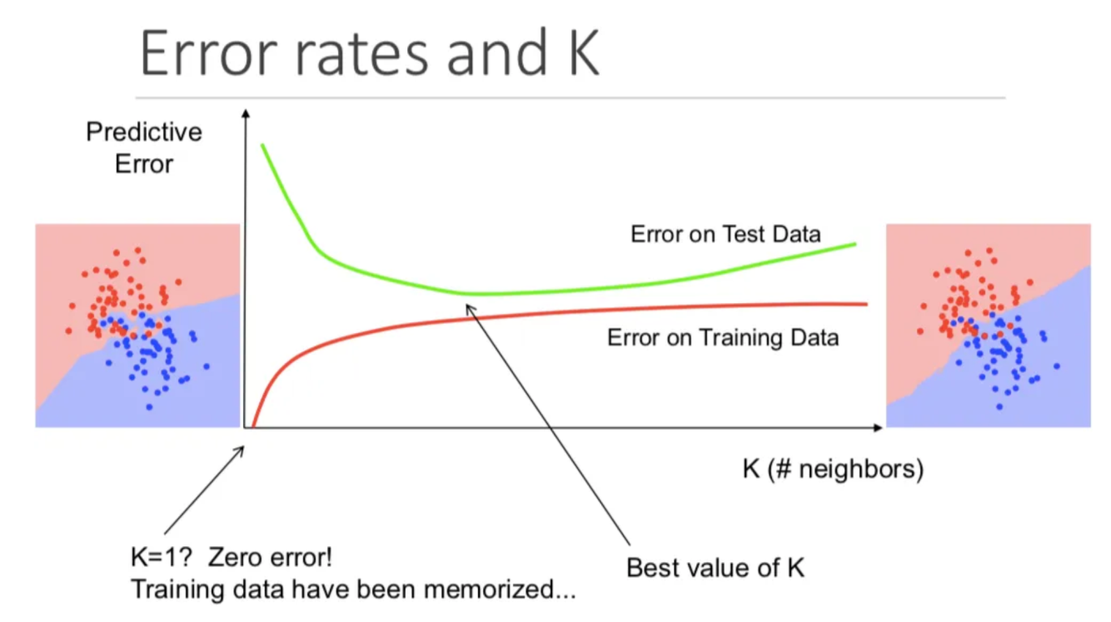
Erhöhung von k im k-NN Verfahren
Welches k ist optimal für Trainings- und Testdaten?
Notes:
Abb aus https://medium.com/30-days-of-machine-learning/day-3-k-nearest-neighbors-and-bias-variance-tradeoff-75f84d515bdb, abgerufen 22.06.2022.

Slide 22
Hyperparameter des k-Nächste Nachbarn (k-NN) Verfahrens
Hyperparameter sind nicht aus den Daten lernbare Parameter eines Modell. Sie werden durch Domänenwissen, der Mathematik des Verfahrens oder durch Versuch und Irrtum bestimmt.
Hyperparameter des k-Nächste Nachbarn (k-NN) Verfahrens sind :
Anzahl der Nachbarn für eine Mehrheitsentscheidung (k)
Abstandsmaß (metric)
Gewichtung entfernter Nachbarn (weights)
Notes:
Hyperparameter im Falle einer Regression ist der Polynomgrad. Die Koeffizienten werden aus den Daten gelernt.
Siehe https://scikit-learn.org/stable/modules/generated/sklearn.neighbors.KNeighborsClassifier.html, abgerufen 01.05.2022.

Slide 23
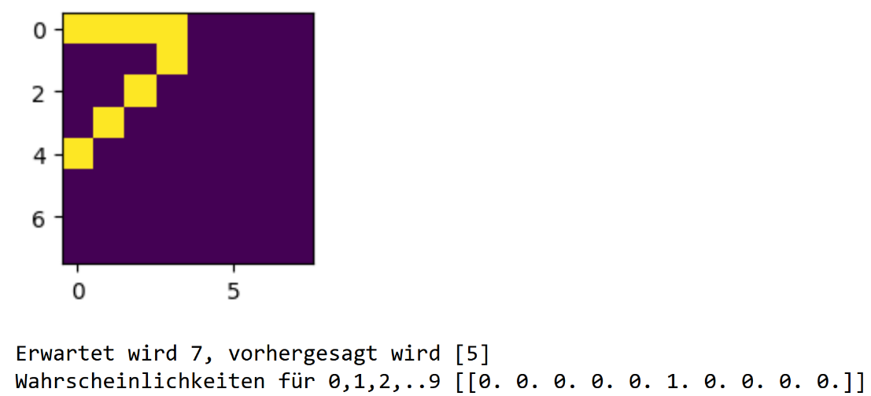
Anwendungen k-NN für Regressionen und Klassifikationen
Regression mit k-NN: Ames kNN.ipynb
Klassifikation mit k-NN: MNIST kNN 8x8.ipynb
Optimales k bestimmen
Notes:
Siehe Teil 4 Praxis.pptx.

Slide 24
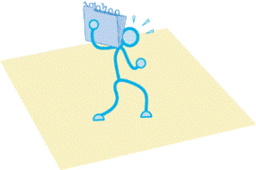
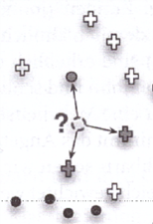
Takeaways zum k-NN Verfahren
Das k-nächste Nachbarn-Verfahren (k-NN) trifft Vorhersagen zu einem neuen Datenpunkt durch Mehrheitsentscheidung (Klassifikation) oder Mittelwertbildung (Regression) von bekannten k nächsten Datenpunkten.
Für k-NN Verfahren müssen die Variablen auf eine gemeinsame Skala gebracht werden, damit die Distanzen nicht verzerrt werden.
Das k-nächste Nachbarn-Verfahren ist ein überwachtes Lernverfahren ohne Trainingsphase.
k-NN ist ein nicht parametrisches Verfahren, da es keine Datenverteilungen voraussetzt.
k-NN Verfahren eignen sich für nicht-lineare Zusammenhänge.
Nachteile des K-NN Verfahren sind Rechenaufwand und Speicheraufwand für große Datensätze.
Hyperparameter des k-NN Verfahrens sind Anzahl der Nachbarn k, das Abstandsmaß und die Gewichtung entfernter Nachbarn.
Eine Erhöhung von k erhöht den Bias des Trainingfehlers, verringert die Varianz für neue vorzusagende Testdatenpunkte.
Ein kleines k kann zu Überanpassung und hoher Varianz führen, während ein großes k zu Unteranpassung und hoher Verzerrung führen kann.
Mit zunehmender Anzahl von Merkmalen nimmt die Leistung von k-NN aufgrund des Fluches der Dimensionalität ab.
Notes:
Ein gutes Ergebnis mit k-NN gilt überraschend noch besser für die Klassifikation von Wald, Wasser, Bebauung auf RGB-Satellitenbildern! Wals (grün), Wasser (blau), Bebauung (braun, schwarz) sind im Merkmalsraum deutlich getrennt.

Slide 25

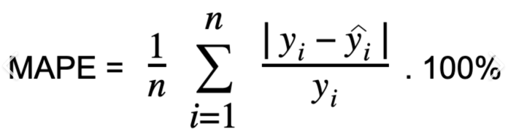

Einfache Modellgütemaße der Regression
Modellgütemaße :
Fehler zwichen Testrealität und Vorhersage
Anteil vorhergesagter Varianzen / Gesamtvarianz
Bestimmtheitsmaß R²
MAPE
Mean Absolute Percentage Error
Notes:
Fehler / Verlust- / Kostenfunktionen dienen der Optimierung.
Siehe auch Introduction to Evaluating Regression Models

Slide 26
Wie werden Klassifikationen ausgewertet?
Ein Klassifikationsmodell kann bewertet werden durch Auszählen der richtigen und falschen Vorhersagen in Bezug auf die bekannten Ergebnisse der Testmenge.
In der Wahrheitsmatrix werden richtig positive, falsch positive und richtig negative, falsch negative Vorhersagen evidenzbasiert summiert.
Falsch positive ergebnisse werden umgangssprachlich auch Fehlalarm, falsch negative verpasste Chancen oder Blindgänger genannt.
Notes:
Prävalenz (ein Begriff aus der medizinischen Statistik) ist die Häufigkeit eines Merkmals in der Grundgesamtheit. Beispiel ist die Anzahl von Erkrankten pro 100 000 Menschen der Bevölkerung. Gilt als A-priori-Wahrscheinlichkeit.
i.i.d.: identical and independant distributed data

Slide 27
Test Bellsucht
Ihr Arzt offenbart Ihnen, dass Sie an einer seltenen Krankheit, der Bellsucht, leiden.
Ein Test hat dies bestätigt. In 99 von 100 Fällen erkennt dieser Test Erkrankte richtig. In 98 von 100 Fällen erkennt dieser Test Gesunde richtig.
Die Krankheit tritt nur bei 1 von 1000 Menschen auf.
Schätzen Sie mit welcher Wahrscheinlichkeit (in Prozent) Sie bellsüchtig sind :
99% 98% etwa 95% etwa 50% etwa 5% Etwa 2%
Notes:
Ein medizinischer Test ist mit dem Ergebnis Krank/nicht krank eine binäre Klassifikation.
99% Erkrankte erkannt = 99% TP, 1%FP!
Bei medizinisch diagnostischen Testverfahrens sind die Fachbegriffe:
Sensitivität: wie viel Prozent ein Test bei tatsächlich Kranken die Krankheit auch erkennt.
Spezifität: wie viel Prozent ein Test tatsächlich Gesunde auch als gesund erkennt.
Prävalenz, Hintergrundrate, Vorwahrscheinlichkeit. Die Häufigkeit eines Merkmals in der Grundgesamtheit. Beispiel ist die Anzahl von Erkrankten pro 100 000 Menschen der Bevölkerung.
Nach Beck-Bornholdt, H.-P., Dubben, H.-H. (1997) Der Hund, der Eier legt. Erkennen von Fehlinformation durch Querdenken., rororo Taschenbuch 60359
Frochte (2021, S.81) zu Corona; „Wie gut muss ein Test sein, damit in einer Stadt wie Siegen (106000 Einwohner) das Ende der Pandemie ausgerufen werden kann?“ RKI gibt für den PCR-Test 99,999% an als Sensitivität und Spezifität.
Frochte Webinar Maschinelles Lernen -- Naiver Bayes-Klassifikator für kontinuierliche Merkmale, www.youtube.com/watch?v=1uJdgvEpwuE ab 16:45
Siehe auch Grus (2017, S.156) am Beispiel „Lukemania“.
Siehe auch KI-Campus (2023) Kurs Data-Informed Decision-Making in a Pandemic, Abschnitt Diagnostic Tests, learn.ki-campus.org/courses/data-driven-decisions/items/5PUN7QbqiOCjDEzg38BAFm

Slide 28
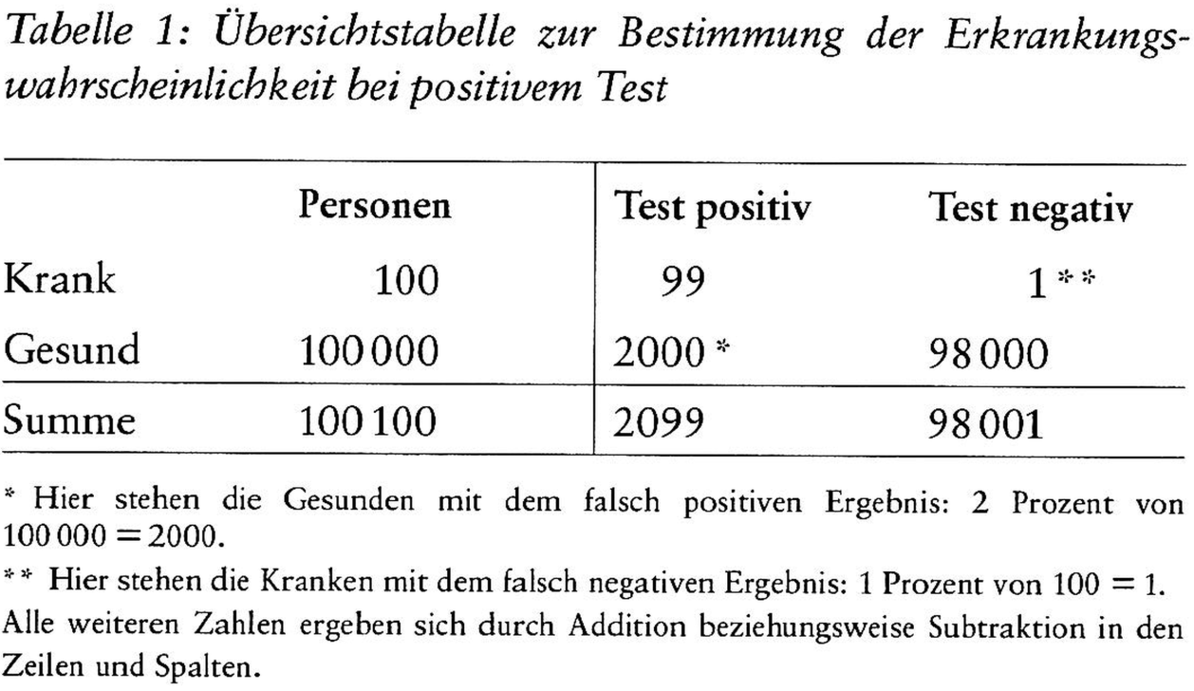
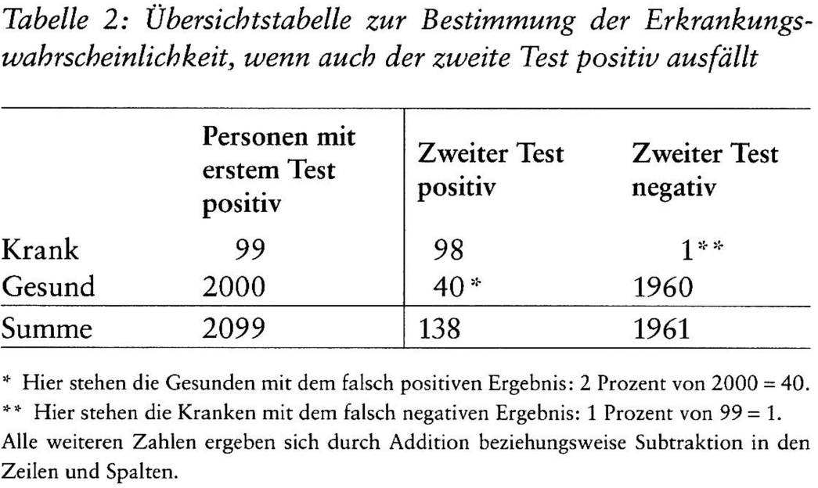
Lösung 1 Bellsucht
Eine Wahrheitsmatrix der true positive TP, false positive FP, true negative TN, false negative FN klärt auf.
Lösung: 99 / (2000 + 99) = 0,0472. Präzision = TP / (TP+FP)
Trotzdem hat das Testverfahren eine Genauigkeit von 98% = (TP+TN) / n.
TP
FN
FP
TN
Notes:
Nach Beck-Bornholdt, H.-P., Dubben, H.-H. (1997) Der Hund, der Eier legt. Erkennen von Fehlinformation durch Querdenken., rororo Taschenbuch 60359

Slide 29
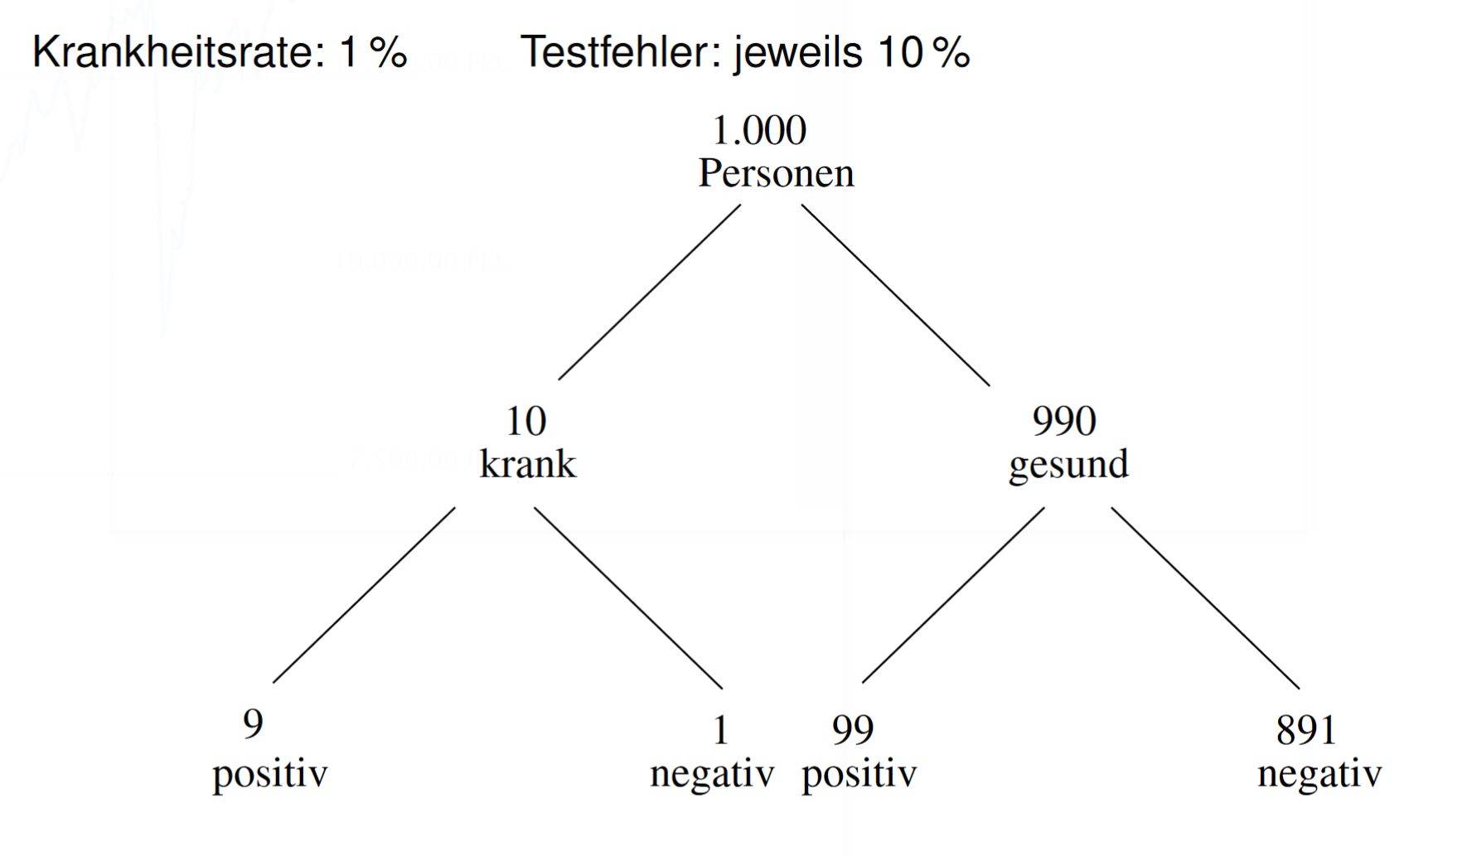
Lösung 2 Bellsucht
Es geht auch als Entscheidungsbaum.
(hier mit anderer Testsensitivität und –spezifität)
Hier also P(Krank | positiver Test) = 9/108 ~ 8%
Notes:
Berchnung auch möglich durch die Bayes‘sche bedingte Wahrscheinlichkeit. Siehe https://erfolgsformeln.uni-wuppertal.de/fileadmin/mathe/erfolgsformeln/SampleChapters/Bayes.pdf, abgerufen 22.06.2022. Oder https://www.schulentwicklung.nrw.de/materialdatenbank/material/download/6332 , abgerufen 22.06.2022.

Slide 30
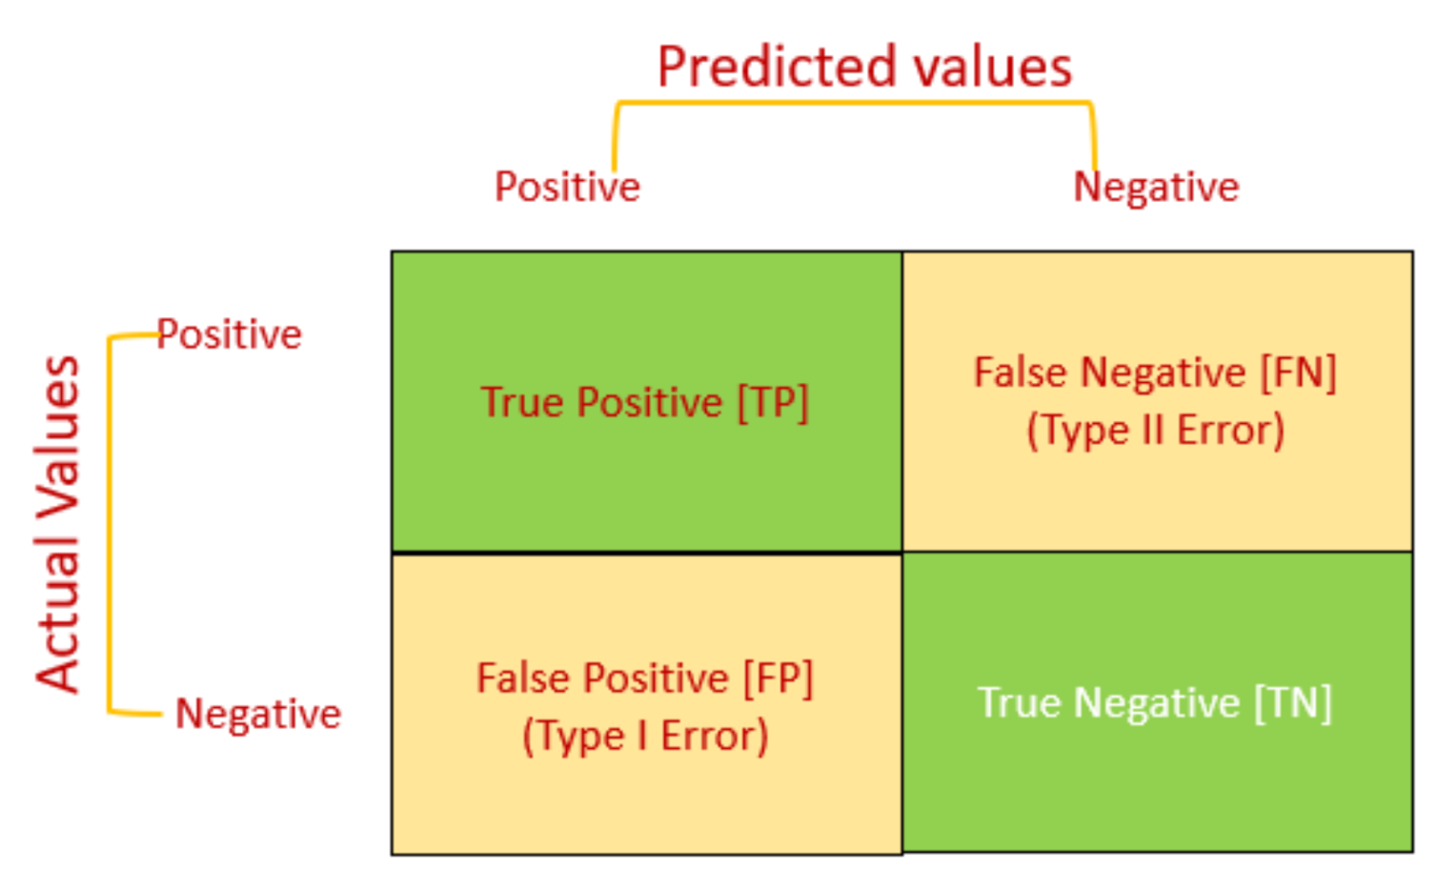
Begriffe der Wahrheitsmatrix
Blindgänger
Fehlalarm
Notes:
Auch confusion matrix oder Vierfeldertafel genannt. Achtung: Actual Values als Y und Predicted als X ist nicht genormt.
Möglichkeitsraum einer binären Klassifikation
Type I und II error aus der induktiven Statistik.
Nullhypothese fälschlich ablehnen = Fehler erster Art = α Fehler = falscher Alarm, Fehlalarm = Falsch Positiv = false positive. Überschätzung.
Nullhypothese fälschlich beibehalten= Fehler zweiter Art = β Fehler = versäumte Gelegenheit, Blindgänger = Falsch Negativ= false negative
FP und FN sind spannend!
Beispiele:
FP: Patient wird als krank getestet, ist aber gesund. Bild eines Hundes wird als Katze klassifiziert.
FN: Flugpassagier hat eine Bombe, die aber nicht erkannt wird.
Abbildung aus https://indhumathychelliah.com/2020/12/23/confusion-matrix%E2%80%8A-%E2%80%8Aclearly-explained/, abgerufen 15.07.2024.

Slide 31
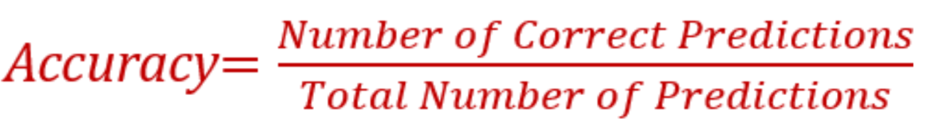
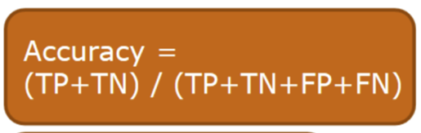
Genauigkeit, Accuracy
Die Genauigkeit berücksichtigt nur die richtigen Vorhersagen. Eine Unterscheidung von FP und FN wird nicht gemacht.
Paradox der Genauigkeit:
Bei seltenen richtigen Vorhersagen reicht für eine hohe Genauigkeit die Vorhersage von immer Falsch.
Synonym: Korrektklassifikationsrate, Treffergenauigkeit
Notes:
Wie gut werden Richtige und Nichtrichtige erkannt?
Beispiel Waffenkontrolle: Wenn eine bequeme Sicherheitskraft auf Waffen kontrollieren soll und ohne weitere Untersuchung immer von keiner Waffe ausgeht, wird er eine sehr hohe Genauigkeit erreichen.
Wir sprechen hier über die Genauigkeit in Klassifikationen, nicht der Meßtechnik.

Slide 32
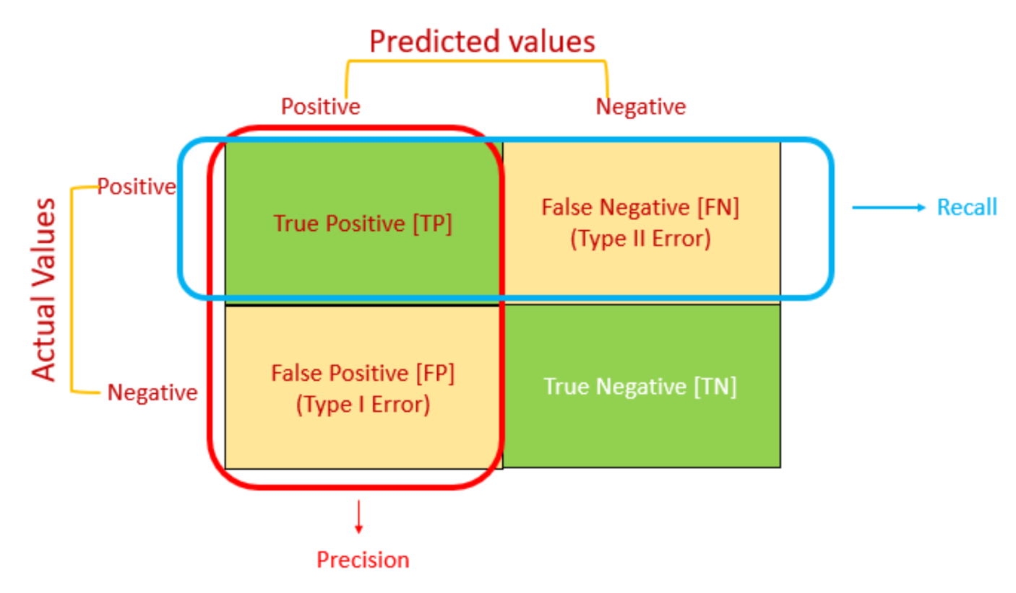
Die Gütemaße Precision und Recall
Präzision
Wieviele aller positiven Ergebnisse sind wirklich positiv? Wieviel Fehlalarm?
Precision= TP / (TP + FP)
FP im Nenner!
Beispiel: Email Spam
Recall
Wieviele der positiven Ergebnisse werden korrekt erkannt? Wieviel Blindgänger?
Recall= TP / (TP + FN)
FN im Nenner.
Beispiel: Krebserkrankung
Notes:
Recall, Sensitivität, Wiedererkennungsrate, TPR (True Positive Rate) : Wie gut werden die Treffer / Erkrankte erkannt? Bei Krebsdiagnose solle Recall 100% erreicht werden, da jeder FN eine nicht erkannter Krebs bedeutet.
Precision: Anteil der relevanten Treffer. Bei der Spamidentifikation von Emails sollte FP 0 sein, da diese Email als Spam erst mal verloren sind.
Recall und Precision sind gegenläufige Gütemaße.
Slang der medizinisch diagnostischen Tests: Eine Untersuchung, die erkrankte Personen sehr zuverlässig als krank („positiv“) erkennt, hat eine hohe „ Sensitivität“. Das heißt, sie übersieht kaum erkrankte Personen. Ein Test, der gesunde Personen zuverlässig als gesund („negativ“) einstuft, hat eine hohe „ Spezifität“.
Ein Modell muss zusätzlich bewertet werden nach den Kosten der FP und FN. Ist das Ergebnis einer Klassifikation ein Flugzeugabschuss im Krieg, dann sind FP „friendly fire“. FN sind teuer, weil ein Bomber durch die Abwehr gelangt.
False positive paradox : Wenn die Prävalenz der untersuchten Klasse geringer ist, als die FP Rate, dann haben Tests im individuellen Fall eine hohe Wahrscheinlichkeit richtig zu sein, aber insgesamt werden mehr FP als TP entdeckt. Siehe oben die 2000.
Abbildung aus https://indhumathychelliah.com/2020/12/23/confusion-matrix%E2%80%8A-%E2%80%8Aclearly-explained/, abgerufen 15.07.2024.

Slide 33
Beispiele für die Bedeutung FN und FP
FN Falsch Negative Vorhersagen: Nicht erkannte oder verpaßte Gelegenheit oder Gefahr, Blinggänger.
FP Falsch Positive Vorhersagen: Fehlalarm.
Beispiele:
Wieviel Schaden richtet ein Betrugsfall an, der nicht entdeckt wurde (FN)?
Wie hoch ist der Schaden, wenn ein Terrorist mit einer Bombe an Bord eines Flugzeugs gelangt (FN)?
Wieviel Schaden entsteht, wenn ein Marketing nicht an eine Person der Zielgruppe geht (FP)?
Wie hoch ist der volkswirtschaftliche Schaden, wenn falsch als krank erkannte Personen in Quarantäne geschickt werden (FP)?
Notes:
Kostenfunktion
Beispiel Gutscheine für kaufunwillige Kunden: FP mit Kosten für Gutscheinangebot, FN mit Kosten für engangenen Umsatz * Kaufwahrscheinlichkeit.

Slide 34
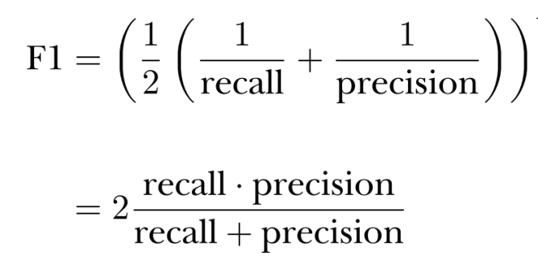





FN und FP bei Recall, Precision und F-Maßzahl
TN sind nicht in den Formeln. Damit neigt auch der F Score zu optimistisch zu schätzen.
Matthews correlation coefficient (MCC)
MCC im Intervall [-1 .. 1]
Notes:
F₁-score : Das harmonisches Mittel glättet Ausreißer und vereint die gegenläufigen Gütemaße von Recall und Precision. Der F1 score ist auf [0..1] normiert. Hoher F1 Wert ist immer auch hohe Präzision und Recall. Nachteil ist die Gleichgewichtung von FP und FN (ohne deren Kosten zu berücksichtigen).
Two commonly used values for β are 2, which weighs recall higher than precision, and 0.5, which weighs recall lower than precision.
MCC coefficient of +1 represents a perfect prediction, 0 an average random prediction and -1 an inverse prediction.
Welche Gütemaße werden Sie diskutieren, wenn Ihre Bachelorarbeit auf eine Minimierung der falsch positiven Ergebnisse zielt?
Chicco, Davide et al. (2020) The advantages of the Matthews correlation coefficient (MCC) over F1 score and accuracy in binary classification evaluation, BMC Genomics Vol. 21, Springer Nature, https://bmcgenomics.biomedcentral.com/articles/10.1186/s12864-019-6413-7, abgerufen 22.12.2023
Chicco, Davide et al. (2023) The Matthews correlation coefficient (MCC) should replace the ROC AUC as the standard metric for assessing binary classification, BioData Mining, Vol. 16, abgerufen 22.12.2023

Slide 35

Wahrheitsmatrix mit Multiklassen der Bilderkennung
Datensatz ist CIFAR-10 (Bilder aus 10 Klassen)
Notes:
die Denauigkeit (Korrektklassifikationsrate) ist die Summe der Diagonalen in der Wahrheitsmatrix.
Aus Frochte (2018) Neuronale Netze mit Keras -- in a Nutshell -- (Teil 2 von 2) https://www.youtube.com/watch?v=JgdElYNAN5k, abgerufen 12.03.2022.

Slide 36

ROC Kurven
ROC (Receiver Operating Characteristic) Kurve:
Eine grafische Darstellung der Leistungsfähigkeit eines binären Klassifikationsmodells.
Die Kurve zeigt die Beziehung zwischen der True Positive Rate (TPR) (Empfindlichkeit) und der False Positive Rate (FPR) bei verschiedenen Schwellenwerten.
Eine ROC-Kurve, die näher an der oberen linken Ecke liegt, zeigt ein besseres Modell an.
AUC (Area Under the Curve):
Der Flächeninhalt unter der ROC-Kurve.
Ein Wert zwischen 0 und 1, wobei 1 die perfekte Klassifikation und 0.5 eine zufällige Klassifikation darstellt.
Ein höherer AUC-Wert bedeutet, dass das Modell besser zwischen den Klassen unterscheiden kann.
Notes:
Die TPR und FPR werden für verschiedene Schwellenwerte der Klassenentscheidung berechnet.

Slide 37

Motivation zur Entropie durch Entscheidungsbaum
Vorteile
Einfach erklärbar, nachvollziehbar
Ausgabe der Feature Importance (Vorhersagekraft)
Schnell bei der Vorhersage
Nachteile
Überanpassung
Automtischer Aufbau mit
der Reinheit einer Menge (Entropie) und
dem Informationsgewinn nach Teilung
Notes:
Baum: Knoten und Blätter.
Ein Entscheidungsbaum unterteilt eine Datenmenge nach Regeln, um am Ende der Blätter möglichst eindeutig die Zielvariable zu bestimmen.
Wenn-Dann Bäume. Manuell aufgebaut als Expertensysteme bekannt. Expertensysteme sind im ersten KI-Winter in den 1970er und frühren 1980er Jahren stark entwickelt worden und noch noch in Teilbereichen wichtig (Medizin, Maschineninstandhaltung). Expertensystemen werden unter Anderem ursächlich für den Schwarzen Montag 19.10.1987 an den weltweiten Börsen angesehen. Nachteil ist der manuelle Änderungsaufwand.
Expertensysteme für den IT Support am Helddesk sind in den 1980zigern gescheitert, da nur in den USA der Markt groß genug war, um den Personalaufwand für die ersten Produkte zu bezahlen. Eine Übertragung ins Deutsche hat nicht stattgefunden, da zudem die Produktlandschaft in den USA sich von Deutschland deutlich unterschied (Beispiel Wordperfect und Microsoft Word).
Entscheidungsbäume finden sich auch in Verwaltungsvorschriften, Auditrichtlinien, Erklärung von Autounfällen, ...
Neues Datenkonzept Entropie und Nutzen zur Merkmalsauswahl für Klassifikationen, aber auch für Regressionen.
Abb aus https://de.wikipedia.org/wiki/Entscheidungsbaum, abgerufen 01.10.2022

Slide 38

Entropie
Entropie oder die Reinheit einer Mischung :
links nur Klasse A (-), rechts nur Klasse B (+),
dazwischen gemischt.
Entropie = - p₁ * log₂ (p₁) – p₂ * log₂ (p₂) - …
Entropie variiert zwischen [0..1] mit Maximum bei gleichmäßiger Durchmischung beider Klassen.
.
Notes:
Die -/+ Zeichen stehen für eine binäre Ausprägung einer Zielvariablen, wie z.B. Baum trägt Früchte oder nicht, Patient ist erkrankt oder nicht erkrankt.
Jeder Zustand (Kreis) bestimmt p1 und p2 als die Häufigkeiten / Wahrscheinlichkeitsverteilungen für die Klassen + und -. Wie wird p1 für einen Kreis des Diagramms berechnet?
Entropie in der Physik bezieht sich auf Ordnung und Unordnung und, im klassischen Beispiel, auf die Durchmischung von zwei Gasen. Also ähnlich, da Klassifikationen Ordnung schaffen sollen. Umso durchmischter, umso unsicher die Vorhersage eines neuen Datenpunktes-
Definition nach Claude Shannon (1948). Wharscheinlichkeit einer Auspägung mal Log2 davon. Minus weil die Log für p < 1 negativ sind.
Entropie als weiteres bivariates Streuungsmaß für nominale und ordinale Merkmale.
Diagramm als Erinnerungsstütze und Plausibilitätscheck für folgende Berechnungen.
… erweitert die Formel für Mehrklassenklassifikationen, Kreuzentropie.
Abb. Aus Provost&Fawcett (2019,S.82). Siehe auch Seiter (2019, S.142).
Siehe auch Grus (2021, Kapitel Entropy)
C. E. Shannon: A Mathematical Theory of Communication. In: Bell System Technical Journal. Band 27, Nr. 3, 1948, S. 379–423, doi:10.1002/j.1538-7305.1948.tb01338.x

Slide 39
Informationsgewinn zum Aufbau eines Entscheidungsbaums
Nach Teilung sollen die Teilmengen reiner sein, also eine geringere Entropie zeigen.
Der Informationsgewinns (IG, information gain) ist definiert als.
Für den iterativen Top-Down Aufbau eines Entscheidungsbaums müssen wir jede Variable und ihre möglichen Teilungspunkte auf maximalen Informationsgewinn prüfen und den Baum von oben nach unten aufbauen.
Das Merkmal wird als Knotenentscheidiung genommen, dass zu reineren Teilmengen führt.
IG (Elternmenge, Teilmengen) =
Entropie (Elternmenge) - (p(c₁) * Entropie (c₁) + p(c₂) * Entropie (c₂) + …)
Wobei c_{i} jede mögliche Teilmenge entsprechend den Merkmalsausprägungen der Variable sind.
Notes:
ID3 Decision Tree: Iterative Dichitomizer 3.
Weitere Verfahren werden als CART (Classificatiopn and Regression Trees), C4, C4.5, C5.5 bezeichnet.
Das Verfahren der binären Aufteilung kann durch die Summenbildung auf viele Merkmalsausprägungen erweitert werden.

Slide 40

Beispiel zur Berechnung des Informationsgewinns bei einer binären Teilung nach Saldo
Wie können wir entscheiden, ob die Teilung nach Variable Saldo eine bessere Teilung liefert als nach Wohnsitz?
1 Ausrechnung Wahrscheinlichkeiten p
2 Entropie Elternmenge berechnen
3,4 Entropie Teilmengen berechnen
5 Informationsgewinn IG berechnen
Notes:
Wichtig ist strukturiertes und nachvollziehbares/erklärbares Vorgehen.
Abb. Nach Provost&Fawcett (2019,S.82ff)

Slide 41




Beispiel zur Berechnung des Informationsgewinns bei Teilung nach Saldo
1
2
3
4
5
Notes:
Zu Schritt 5)
p (Saldo < 50000) = 13/30 = 0,43
Entropie (Saldo<50000) = 0,39 wie in Schritt 3 gerechnet
p (Saldo >= 50000) = 17/30 = 0,57
Entropie (Saldo >=50000) = 0,79 wie in Schritt 4 gerechnet
Abb. Aus Provost&Fawcett (2019,S.82ff)

Slide 42


Beispiel zur Berechnung des Informationsgewinns bei Teilung nach Wohnsitz
Die Teilung nach 3 Kategorien des Wohnsitzes ergibt einen IG=0,13. Bei Saldo war IG=0,37.
Wohnsitz führt zu einem geringerem Informationsgewinn. Dies überrascht nicht, da für Wohnsitz Miete und Sonstiges die Entropie der Elternmenge fast übernommen wurde, siehe Abb.
Saldo ist demnach ein besserer Teiler (Diskriminator).
Wir haben also einen Weg gefunden, hilfreiche Merkmale für die Knoten eines Entscheidungsbaumes durch ein automatisierbares Rechenverfahren top-down zu finden.
Notes:
Kategoriale Variable Wohnsitz.
Siehe auch https://data-science-blog.com/blog/2017/12/08/id3-algorithmus-ein-rechenbeispiel/, abgerufen 11.11.2022, für weitere Rechenbeispiele.
Abb. Aus Provost&Fawcett (2019,S.82ff)

Slide 43



Gini-Unreinheitsmaß
Vorteile
Schneller als Entropie berechenbar
Nachteile
Entropie bei nicht balancierten Daten besser
Notes:
Alternativ zur Entropie zur Messung der Reinheit von Mengen.
Gini-Unreinheitsmaß ist bei seltenen Klassen KLEINER als die Entropie. Daher weniger für nicht balancierte Daten geeignet.
Nicht mit Gini Index oder Gini Koeffizient verwechseln. Gini Index ist ein statistisches Maß für die Ungleichverteilungen in einer Gruppe, zB Einkommen in einem Land.
Nach dem italienischen Statistiker Corrado Gini
Siehe auch https://therised.medium.com/comprehensive-guide-to-decision-tree-learning-for-classification-61bf2c510c6b, abgerufen 01.10.2022
Abb aus Stathis Kamperi (2021) Decision Trees: Gini index vs entropy, Blog, https://ekamperi.github.io/machine%20learning/2021/04/13/gini-index-vs-entropy-decision-trees.html, abgerufen 01.10.2022

Slide 44
Entropie-basierte Verlustfunktionen in tensorflow, keras
Probabilistische Verlustfunktionen: Unterschied zwischen den vorhergesagten Wahrscheinlichkeiten und den tatsächlichen Labels wird bestimmt.
BinaryCrossentropy: für binäre Klassifikationsaufgaben.
CategoricalCrossentropy: für mehrklassige Klassifikationsaufgaben.
SparseCategoricalCrossentropy: Ähnlich wie CategoricalCrossentropy, aber für one hot-codierte Labels.
KLDivergence: Kullback-Leibler-Divergenz, verwendet für Wahrscheinlichkeitsverteilungen.
Siehe keras Doku Verlustfunktionen und Tensorflow Doku
Notes:
Probabilistische Verlustfunktionen.

Slide 45




Verlustfunktion Kreuzentropie
Die Kreuzentropie ermöglicht für Klassifikationen die Ausgabe einer Wahrscheinlichkeit im Intervall [0..1] für die Richtigkeit der Vorhersage je Klasse. Sie nimmt ab, umso näher der vorhergesagte dem wirklichen Wert entspricht.
Formel der binären Kreuzentropie:
Formel und Python Code zur multikategorialen Kreuzentropie:
Notes:
Formel 1 aus Felix Dittrich (2021) Künstliche neuronale Netze zur Verarbeitung natürlicher Sprache, Bachelorarbeit, Hochschule für Technik, Wirtschaft und Kultur, Leipzig, https://htwk-leipzig.qucosa.de/api/qucosa%3A74486/attachment/ATT-0/, abgerufen 03.06.2023.
Abb. Und Formel 2 aus https://artemoppermann.com/de/verlustfunktionen-in-deep-learning/, abgerufen 03.06.2023.

Slide 46

Übung zum Krediausfall, Datenlage
Wie können wir die Datensätze mit Regeln hierarchisch segmentieren, so das bei jeder Teilung auf einer Ebene des Entscheidungsbaum die Reinheit der neuen Teilmenge zunimmt?
Notes:
Dies ist eine prädiktive Klassifikation. Unser Fokus gilt zuerst nur dem Konzept der Informationsentropie, der Reinheit von Mengen mit zwei Klassen. Informationsgehaltes / Wichtigkeit / Vorhersagekraft einer Variablen.
Merkmalsvektor, feature vector
… folgend wird noch die Variable Wohnsitz behandelt.
Abb. Aus Provost&Fawcett (2019, S.75)

Slide 47


Entscheidungsbaum zur Klassifikation Kreditausfall Ja/Nein
Baume sind Regelsätze, auch als Text darstellbar
einfach erklärbar
Im Flächendiagramm entsprechen die achsenparallelen Trenngeraden (Hyperflächen) je einer Entscheidungsgrenzen an einem Entscheidungsknoten
Notes:
Binäre Teilungen im Baum entsprechen den Trenngeraden in der Fläche und können rekursiv fortgesetzt werden. Bei 3 Variablen im 3D Raum treten anstellen der Entscheidungsgerade Flächen auf. Mach spricht von Hyperebenen, die in höherdimensionalen Räumen fortgesetzt werden.

Slide 48
Datenaufbereitung für einen Entscheidungsbaum
Kontinuierliche Variablen, wie Saldo, Alter, sind für einen Entscheidungsbaum ungünstig, da einem Algorithmus zu viele Entscheidungsgrenzen zur Verfügung stehen.
Überführung auf einen Intervallskala und Klassenbildung.
Eindeutige Merkmale wie KundenID sind nicht geeignet für Entscheidungsbäume. Overfitting liegt dann vor, wenn auf einer Ebene für jeden Datensatz ein Blatt berechnet wird.
Variable weglassen.
Notes:
Intervallskala und Klassenbildung kann auch auf eine kontinuoerliche Zielvariable angewendet werden. Dann wird aus einer Regression eine Klassifikation.
Merkmale mit vielen Ausprägungen sind ungeeignet für Entscheidungsbäume. Reduzieren Sie nach Möglichkeit die Anzahl der Ausprägungen auf die wichtigen Ausprägungen, zum Beispiel durch Vergleich der Informationsgewinns.
Wird ein Kundennummer einen großen Informationsgewinn erreichen? Nein, weil schon die Entropie der Elternmenge sehr klein ist.
Intuitiv sehen wir, dass ein Entscheidungsbaum mit der Wurzel KundenNr direkt fertig ist, da zu jedem Kunden eine eindeutige Zielvariable vorhanden ist. KundenNr ist für die Teilung einfach zu „gut“. Für eine neue KundenNr kann der Baum keine Entscheidung finden, er ist überangepasst.

Slide 49

Entscheidungsbäume für Regressionen
Entscheidungsbäume für Regressionen verwenden:
Neues Splitting Kriterium als Varianz der Teilmengen,
Eine neue Regressionsformel für jeden Knoten,
Termination Kriterium als Minimum der Varianz.
Vorhersage als Ergebnis der lokalen Regressionsgleichung der Blattinstanzen.
Abblidung rechts für einen einfachsten Fall:
Notes:
Abbildung aus https://www.uni-mannheim.de/media/Einrichtungen/dws/Files_Teaching/Data_Mining/HWS2022/lecture/DM04-Regression-V2.pdf, abgerufen 23.05.2023.

Slide 50
Hyperparameter (aus SkLearn) für einen Entscheidungsbaum
… beziehen sich auf
die Architektur des Baums oder
Criterion: {“gini”, “entropy”, “log_loss”}, default=”gini” für Klassifikation. Für Regression {“squared_error”, “friedman_mse”, “absolute_error”, “poisson”}, default=”squared_error”.
Splitter: {“best”, “random”}, default=”best”, Best split sucht für alle Variablen den maximalen Informationsgewinn oder Gini Impurity. Random split nur für zufällig viele Variablen, führt zu tieferen Bäumen, kann Overfitting vermeiden.
class_weight: dict, list of dict or “balanced”, default=None. Gewichtet die Zielvariable bei Klassifikation.
auf das Verfahren der Aufteilung an einem Knoten oder Blatt.
max_depth: int, default=None, Anzahl Ebenen des Baum. Falls None wird der Baum so lange unterteilt, bis die untersten Blätter reine Mengen enthalten oder der Mächtigkeit min_samples_split sind. Reduziert Overfitting.
max_features: int, float or {“auto”, “sqrt”, “log2”}, default=None. Anzahl Variablen bei Bestimmung eines Splits.auto entspricht sqrt (Variablenanzahl). Wenn None, dann alle Variablen.
min_samples_split: int or float, default=2. . Minimale Anzahl Daten auf einem internen Knoten. Empfohlen 1..40.
min_samples_leaf: int or float, default=1. Minimale Anzahl Daten auf einem terminalen Blatt. float wird als Anteil interpretiert. . Empfohlen 1..20.
max_leaf_nodes: int, default=None. Baum darf nur bis Anzahl terminaler Blätter wachsen.
Notes:
Knoten sind bauminterne Entscheidungspunkte. Blätter sind terminale Knoten.
max_depth, min_samples_leaf etc sind Hyperparameter des Prunings.
Hyperparamter der SciKit (SkLearn) Bibliothek, siehe https://scikit-learn.org/stable/modules/generated/sklearn.tree.DecisionTreeClassifier.html und https://scikit-learn.org/stable/modules/generated/sklearn.tree.DecisionTreeRegressor.html, abgerufen 01.10.2022

Slide 51

Praxis Regression mit einem Entscheidungsbaum
Ames DecTree.ipynb

Slide 52
Overfitting vermeiden durch Pruning
Überanpassung an die Trainingsdaten soll vermeiden werden.
Test- und reale Daten passen nicht zum überangepassten Modell. Das Modell generalisiert nicht. Neue Daten zeigen instabile Vorhersagen und starke Varianz.
Ursachen durch Datenaufbereitung beheben:
Variablen mit sehr vielen Ausprägungen -> neue Klasseneinteilung (binning),
Intervallbildung kontinuierlicher Variablen
Primärschlüssel wie Kundennummer vermeiden
Beschneiden (pruning) des Baums ist eine Lösung. Gegenspieler ist der Verlust von Informationen.
Pre-pruning : Beschneiden WÄHREND Konstruktion des Baums
Gestoppt wird nach Tiefe des Baums, die Anzahl Blätter, die Anzahl der aufgeteilten Datensätze, …
Post-pruning : Beschneiden NACH Konstruktion des Baums
Automatisch können Blätter entfernt werden, die die Modellperformanz nur gering beeinflussen. Unterbäume werden durch ein Blatt ersetzt.
Notes:
Pruning = Heckenschere für Decision Trees
Analogie zum menschlichen Vergessen.
Extreme Überanpassung im Entscheidungsbaum entsteht, wenn jedes Blatt der untersten Entscheidungsebene nur einen Datensatz entspricht.
Pruning reduziert die Genauigkeit des Ergebnisses.
to prune (engl.) zurechtstutzen, beschneiden, besonders von Gehölzen.
Abbildung oben rechts aus https://de.wikipedia.org/wiki/Entscheidungsbaum, abgerufen 01.10.2022

Slide 53

Overfitting vermeiden durch Cost and Complexity Pruning (CCP)
Hyperparameter ccp_alpha steuert das Beschneiden eines Entschediungsbaum abhängig von
Cost (C): Anzahl Fehlklassifikationen oder Größe des RSS (Residual Sum of Squares),
Complexity (C): Anzahl Knoten und Blätter.
Overfitting wird vermieden
Generalisierbarkeit wird verbessert
Notes:
large value of ccp_alpha → results in underfitting
small value of ccp_alpha → results in overfitting
Wird ccp_alpha größer, wird auch der Fehler in einem Baumteil größer -> Beschneiden hilft.
Abbildung von https://www.dailydoseofds.com/why-bagging-is-so-ridiculously-effective-at-variance-reduction, abgerufen 20.10.2022.

Slide 54
Algorithmen für Entscheidungsbäume (Decision Trees)
Decision Trees bestimmen die beste Teilung der Zielvariable nach Entropien, Kovarianzen oder Verteilungsparametern top down durch rekursive Partitionierung.
ID3: Iterativer Dichitomizer, Entropy und Informationsgewinn, kein Pruning, kein Boosting, langsam, Overfitting bei hochkardinalen Variablen oder fehlenden Werten.
C4.5: pre-Pruning, kein Boosting, Overfitting bei fehlenden Werten, optimiert auf Trainingsdaten
CART: (Classification and Regression Tree): post-Pruning, Boosting, kein binning notwendig, optimiert in Bezug auf Testdaten, sucht Splits nach Mächtigkeiten der Teilmengen.
CHAID: Chi-Squared Automatic Interaction Detector: Hypothesentests, nur kategoriale Variablen, nur Klassifikation
Ctree: (Conditional Inference Tree) erweitert CHAID auf beliebige Skalenniveaus, Hypothesentests
Notes:
Bis Mitte der 1970ziger wurde DT als dead end angesehen, wegen Overfitting und mangelnder theoretischer Grundlage.
Algorithmischer (Selection) Bias zu Variablen mit viele Teilungspunkten bei ID3, C4.5, CART.
ID3 J. Ross Quinlan (1986)
CART: Breiman L, Friedman JH, Olshen RA, Stone CJ (1984). Classification and Regression Trees. Wadsworth, California
Ctree: Torsten Hothorn, Kurt Hornik, Achim Zeileis (2006) Unbiased Recursive Partitioning: A Conditional Inference Framework, Journal of Computational and Graphical Statistics, Volume 15, Number 3, Pages 651–67, http://statmath.wu-wien.ac.at/~zeileis/papers/Hothorn+Hornik+Zeileis-2006.pdf, abgerufen 10.11.2023.

Slide 55


Überblick der Kombination von Modellen
Sie lernen :
Was passiert, wenn viele Modelle mit Teilmengen von Daten und Variablen Vorhersagen treffen?
Werden schwache Lerner (Modelle) verbessert?
Werden Varianz und Bias verringert?
Wie werden Ensembles kombiniert? Orchestriert?
Bagging (Bootstrapping and Aggregation)
Random Forests
Boosting
Stacking
Notes:
Idee: Gemeinsam sind schwache Lerner mächtiger als ein starker Lerner.
Leo Breiman and Adele Cutler register "Random Forests" as a trademark. As of 2019, it is owned by Minitab, Inc., Pennsylvania, USA.
Bagging als Akronym geprägt von Breiman, L. (1996). Bagging predictors. Machine Learning, 26, 123–140, abgerufen 23.05.2022.

Slide 56

Analogie zu Personaleinstellungen
für Data Scientists
Ein Personalberater interviewt und bewertet die Kandidaten.
Viele Personalberater (mit speziellen Fragebereichen) interviewen und bewerten die Kandidaten bis zur Mehrheitsentscheidung.
Viele Personalberater bewerten Kandidaten aufgrund von vorherigen Interviews.
Personalberater verwenden Fallinterviews, um Kandidaten für folgende Interviews auszuschließen, die nicht so qualifiziert sind wie andere Bewerber.
Keine Ensemble Methode, nur ein Modell
Bagging
Boosting
Boosting mit Gradientenabstiegsverfahren
Notes:
Analogie der Ensemblemethoden ist auch die Befragung von verschiedenen Experten, Ärzten, Kapitalberatern.

Slide 57

Entscheidungsbäume und Ensemble Varianten
Decision Tree
Suche die Variablen (und deren Teilungspunkte),
die die Daten in weniger durchmischte Teilmengen
aufteilen und setze diese Suche top-down fort.
Tree boosting
Viele, kleine Bäume werden nacheinander, abhängig voneinander für alle Daten aufgebaut.
Bagging Forests
Bestimme statt einem Baum viele Bäume für alle oder Teilmengen von Daten und alle oder Teilmengen von Variablen.
Random Forests
Bestimme viele Bäume für Teilmengen der Daten und der Variablen. Bäume sind entkorreliert und durch zufällige Variablenauswahl unabhängig.
Notes:
Idee der Random Forests ist es vorherrschende Variablen sehr guter Teilung nicht in allen Bäumen (korreliert, abhängig) zu verwenden. Bagging Forests sind ein Sonderfall der Random Forests, wenn die Anzahl der verwendeten Variablen nicht reduziert wird.
Boosting Algorithmen sind langsame Lerner, daher meist besser.
Warum wird Resampling wichtig

Slide 58


Warum ist die Vorhersage eines Experten weniger vertrauenswürdig als von 10000 Experten?
Ein schwacher Experte soll mit einer mittleren Wahrscheinlichkeit von 51% eine richtige Vorhersage treffen.
10000 schwache Experten sollen mit einer mittleren Wahrscheinlichkeit von 51% eine richtige Vorhersage treffen. Aufgrund des Gesetzes der großen Zahl werden sie diesen Mittelwert sicher erreichen.
Testdatensatz / Testinstanz
Testdatensatz / Testinstanz
…
Abstimmung nach Mehrheit
Eine Entscheidung mit Wahrscheinlichkeit von x% für Richtig.
Eine Entscheidung mit Wahrscheinlichkeit von 51% für Richtig.
Notes:
Analogie Münzwurf: Wird ein Münzwurf durch ein Modell mit einer Präzision von 51% vorhergesagt, dann ist das Ergebnis nur wenig von einer Zufallsentscheidung entfernt.
„Nun stellt man sich nun einen Ensemble Learner mit einer Gruppe von 10.000 Klassifiziern vor. Und angenommen, jeder einzelne Klassifizierer ist enorm schwach, denn eine richtige Vorhersage trifft nur mit einer Präzision von 51% zu, dann würde jedoch die Mehrheit der 10.000 Klassifizierer (nämlich 51%, Gesetz der großen Zahl) richtig liegen und die Mehrheitsentscheidung in den absolut überwiegenden Fällen die korrekte Vorhersage treffen.“ nach https://data-science-blog.com/de/blog/tag/ensemble-learning/, abgerufen 16.08.2023. Einem Baum kann nicht vertraut werden, aber 10000 Bäume werden wegen dem Gesetz der großen Zahl vertrauenswürdig.
Mathematischer Beweis siehe Breiman, L. (1996). Bagging predictors. Machine Learning, 26, 123–140, abgerufen 23.05.2022.

Slide 59

Bagging
Ensemble learning : Kombiniere schwache, ungenaue Lerner. Reduziere die Varianz.
Bagging : Bootstrapping & Aggregating
Die Trainingsdaten werden zufällig mit Zurücklegen aufgeteilt.
Die Einzelmodelle arbeiten parallel.
Am Schluss entscheidet eine Mehrheit (Voting Classifier) oder ein Mittelwert.
Variante Subsampling/Pasting :
Die Datenaufteilung geschieht ohne Mehrfachverwendung (Zurücklegen).
Notes:
Bootstrapping (mit Zurücklegen) ist die einfachste Methode des Resamplings, nach Zufall (siehe RANDOM_Sate).
Meist werden wird den Submodellen die gleiche Datenanzahl wie im Input (aber zufällig neu gezogen mit Dubletten) gegeben. Bessere Ergebnisse werden jedoch durch kleinere Datenmengen erzielt (Aggarwal (2022, p.217)).
Wird ein zufälliges Bootstrapping stratifiziert in Bezug auf eine nicht balancierte Zielvariable?
Reduktion der Varianz siehe Amin Zollanvari (2023) Machine Learning with Python, Springer Verlag, ISBN 978-3-031-33341-5, Lapitel 8.
Abbildung aus soumya7 (2022) https://www.geeksforgeeks.org/bagging-vs-boosting-in-machine-learning/, Indian Institute of Engineering Science and Technology (IIEST) Shibpur Howrah, abgerufen 01.11.2022.

Slide 60


Beispiel Bagging mit Random Forrest
Random Forrests sind viele spezialisierte Entscheidungsbäume.
Meist mit Teilmengen von Daten und Variablen.
Vorteile
Wenig Gefahr der Überanpassung
Reduziert die Varianz
Ausgabe der Feature Importance
Nachteile
Langsam bei der Vorhersage
Schwierig in der Interpretation
Notes:
Wenn jeder Baum die gleichen Daten (Teilmengen, Variablen) trainiert, werden die Vorhersagen gleich sein. Also Bootstrapping in Bezug auf Datenteilmengen und Variablen.
Abbildung aus Datacamp Blog (2018) Understanding Random Forests Classifiers in Python Tutorial, https://www.datacamp.com/tutorial/random-forests-classifier-python, abgerufen 01.10.2022

Slide 61
Hyperparameter eines Random Forests
relevante Hyperparameter wie Decision Tree
criterion: entropy, gini für Klassifikatione, squared error für Regressionen
max_depth: Maximale Anzahl Ebenen eines Baums
max_leaf_nodes: Maximale Anzahl Blätter (Endknoten) eines Baums
min_samples_split: minimale Anzahl Daten, um einen internen Knoten weiter zu teilen
min_samples_leaf: minimale Anzahl Daten auf einem Endknoten
n_estimator: Anzahl der zu bildenden Teilbäume, Default 100
max_features; Anzahl zufällig bestimmter Merkmale je Baum
bootstrap: verwendet Teilmenge bis max_samples der Daten oder alle, Default true
max_samples: Mächtigkeit der Teilmengen beim Bootstrapverfahren
Notes:
Hier nur eine Auswahl.
Hyperparameter sind Parameter von Modellen, die nicht gelernt / trainiert werden können. Sie ergeben sich aus dem mathematischen Aufbau eines Modells.
max_depth rechnet die Ebenen ohne den Wurzelknoten.
Auswahl der Hyperparameter nach https://scikit-learn.org/stable/modules/generated/sklearn.ensemble.RandomForestRegressor.html, abgerufen 24.10.2024.

Slide 62

Praxis Ames Housing Prices mit Random Forest
Ames Random Forest.ipynb

Slide 63


Boosting
Boosting
Kombiniert schwache Lerner sequentiell,
so dass die Fehler vom nächsten Modell
minimiert werden. So wird der Bias
reduziert.
Beispiel :
Gradient Boosting
XGBoost (Extreme Gradient Boosting)
Vorteile:
Meist beste Ergebnisse
Nachteile:
Boosting neigt zur Überanpassung.
Nicht parallelisierbar.
Schlecht erklärbar
Notes:
Trainingsdaten, die zuvor schlecht klassifiziert worden, werden bevorzugt neu mit zurücklegen gezogen. Das ist ungleich zum Bagging.
Boosting reduziert den Bias, weil jedes Folgemodell die Fehler (Residuen) des Vorherigen ausbessert.
Im weitesten Sinn kann die Vorhersage über gewichtete Daten als Mehrsheitsentscheidung (voting) betrachtet werden.
Abb aus soumya7 (2022) https://www.geeksforgeeks.org/bagging-vs-boosting-in-machine-learning/, Indian Institute of Engineering Science and Technology (IIEST) Shibpur Howrah, abgerufen 01.11.2022.

Slide 64

Heterogene Modelle im Stacking
Ensemble Methoden sind nicht beschränkt auf eine Modellart -> homogene und heterogene Ensemblemethoden. Parallel und Sequentiell.
Nachteile :
Verschiedene Methoden sind schwer verständlich.
Der Rechenaufwand steigt. Trotz Parallelisierung ist das Verfahren nicht schneller als der langsamste Klassifizierer.
Notes:
Warum sollte die Anzahl der verwendeten Modelle ungerade sein?
Abb. Aus https://data-science-blog.com/blog/2017/12/03/ensemble-learning/, abgerufen 17.05.2022.

Slide 65
Hyperparameter des Gradient Boosting
relevante Hyperparameter wie von Random Forests
criterion: entropy, gini für Klassifikatione, squared error
max_depth: Maximale Anzahl Ebenen eines Baums
max_leaf_nodes: Maximale Anzahl Blätter (Endknoten) eines Baums
min_samples_split: minimale Anzahl Daten, um einen internen Knoten weiter zu teilen
min_samples_leaf: minimale Anzahl Daten auf einem Endknoten
n_estimator: Anzahl der zu bildenden Teilbäume, Default 100
max_features; Anzahl zufällig bestimmter Merkmale je Baum
bootstrap: verwendet Teilmenge bis max_samples der Daten oder alle, Default true
max_samples: Mächtigkeit der Teilmengen beim Bootstrapverfahren
subsample; (0..1], verwende nur einen Teil der Daten für den Baumaufbau. Stochastic Gradient Boosting. Wenn < 1.0, dann wird oob Validierung angewendet.
learning_rate: (0..1], reduziert den Einfluß oberer Bäume auf die unteren. Umso größer n_estimators, umso kleiner die learning_rate.
warm_start: True und das Modell wird weitertrainiert (statt neu gestartet).
Notes:
Hier nur eine Auswahl der Hyperparameter nach https://scikit-learn.org/stable/modules/generated/sklearn.ensemble.GradientBoostingRegressor.html#sklearn.ensemble.GradientBoostingRegressor, abgerufen 24.10.2024.

Slide 66
XGBoost
XGBoost kombiniert viele kleine Entscheidungsbäume, um ein starkes Modell zu erstellen.
Schnell, weil parallel
Hyperparameter für die Regularisierung gegen Überanpassung
Rechenvorschrift :
Start: Beginnt mit einem einfachen Modell zB Mittelwert oder konstante Vorhersage
Verbesserung: Fügt nacheinander neue Bäume hinzu, die die Fehler als Zielwerte für den neuen Baum und so die Fehler der vorherigen Modelle korrigieren (Gradientenabstieg)
Kombination: Alle Bäume zusammen ergeben die endgültige Vorhersage.
Notes:
Siehe auch XGBoost – What Is It and Why Does It Matter? Von Nvidia, abgerufen 25.04.2025.

Slide 67



Praxis Regression mit Extreme Gradient Boosting
Ames XGBoost.ipynb

